Slide 1
Решения БУ

Slide 2
База

Slide 3
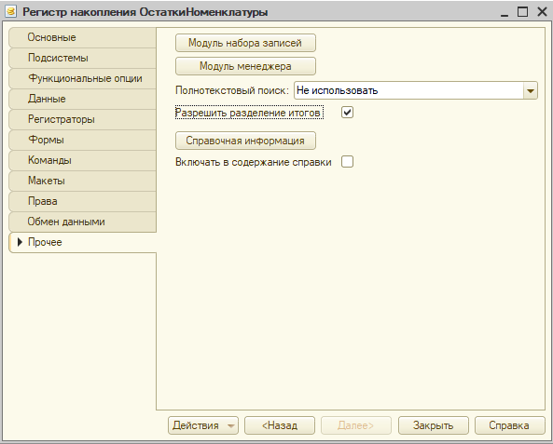
Включить разделение итогов

Slide 4
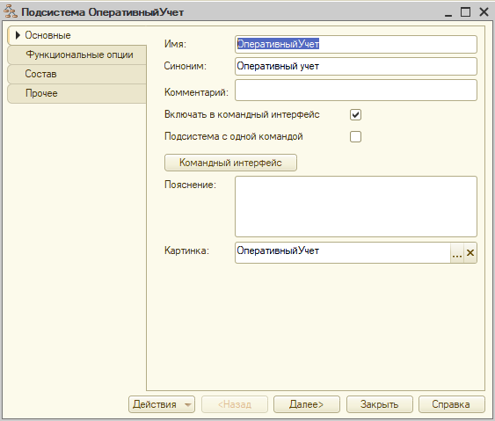

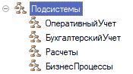
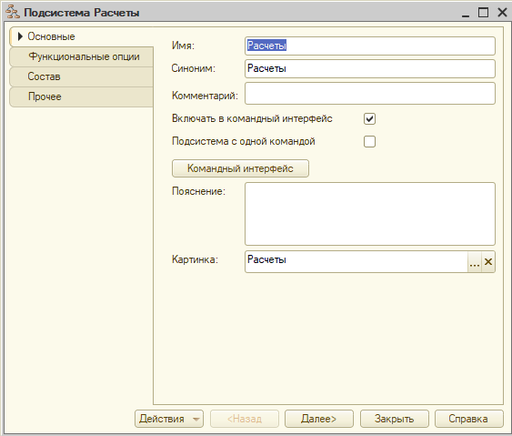


Slide 5
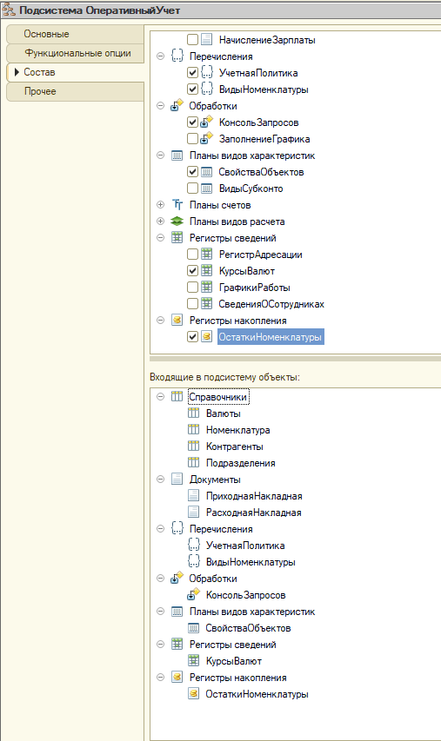
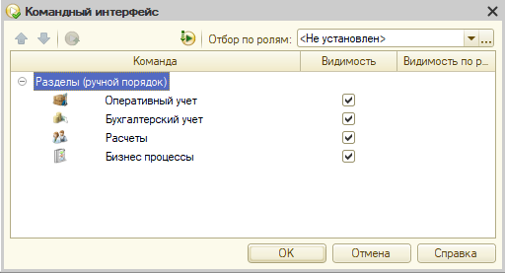
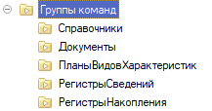

Slide 6
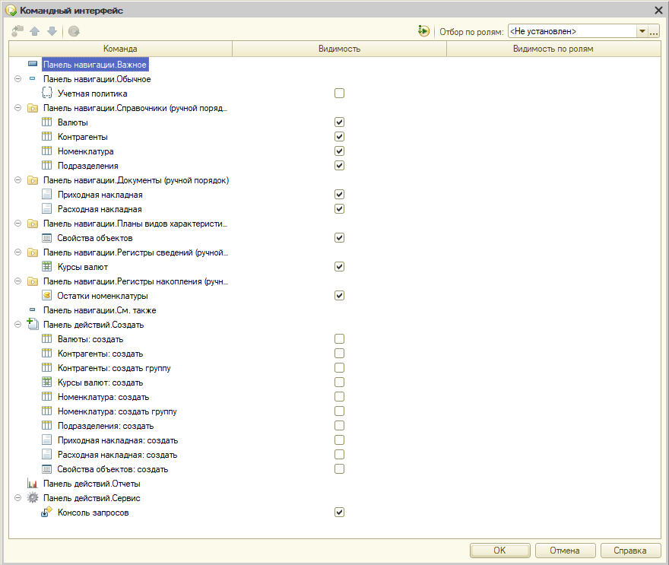

Slide 7
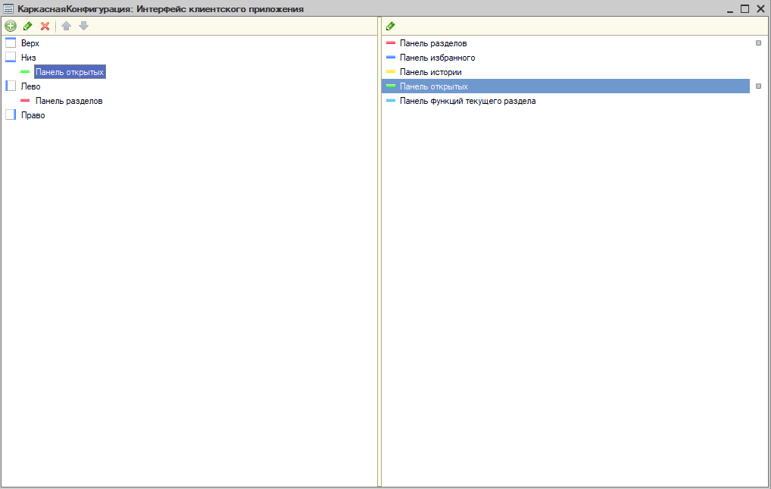

Slide 8
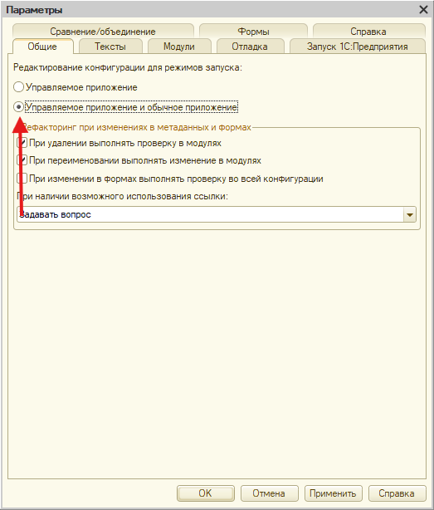
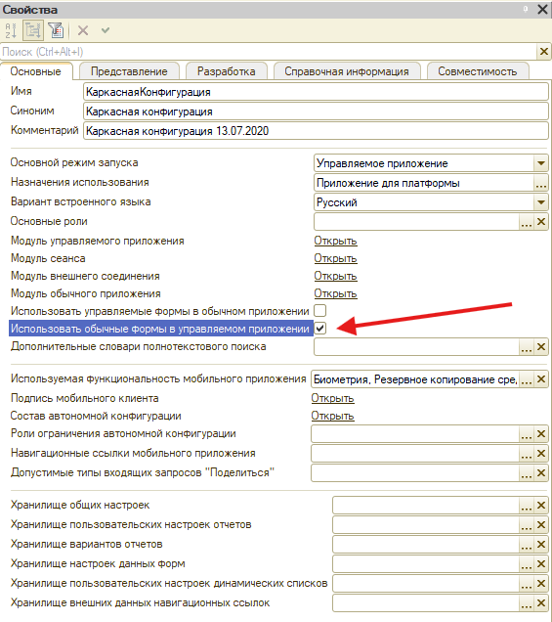


Slide 9
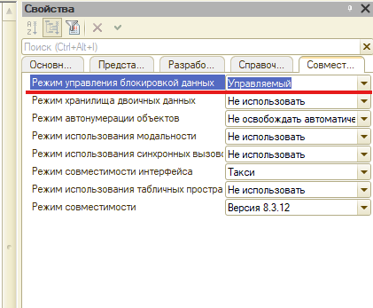

Slide 10
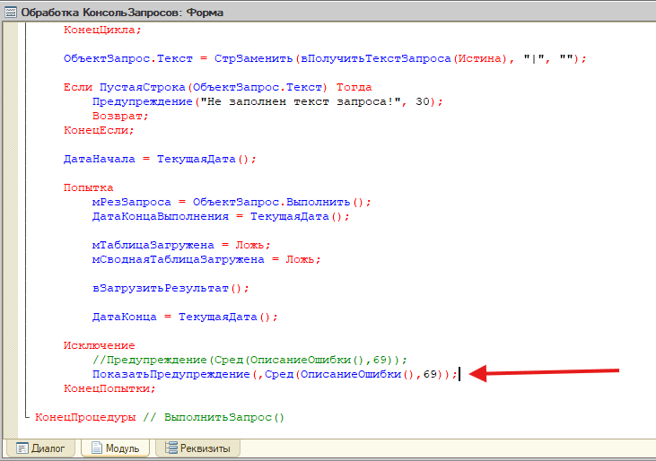

Slide 11
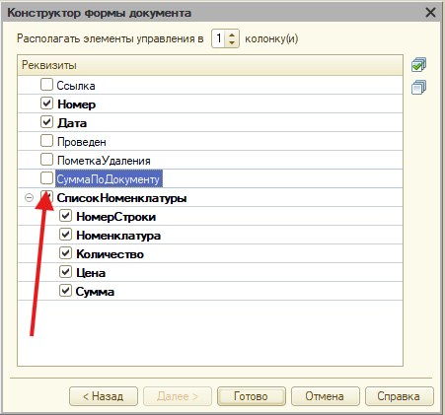
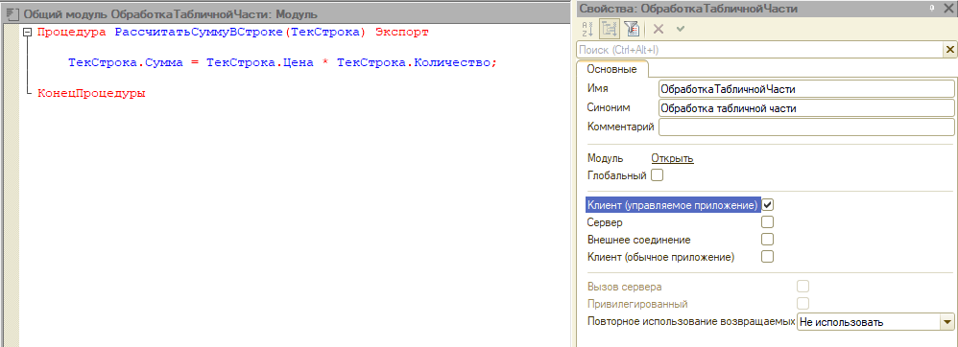
ПЕРЕСЧЕТ СУММ

Slide 12
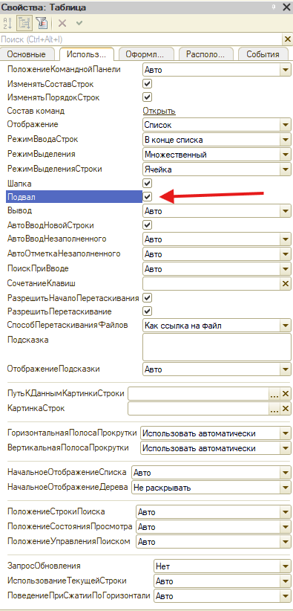
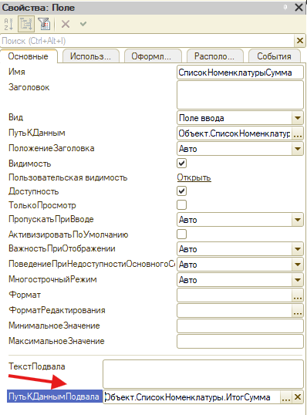
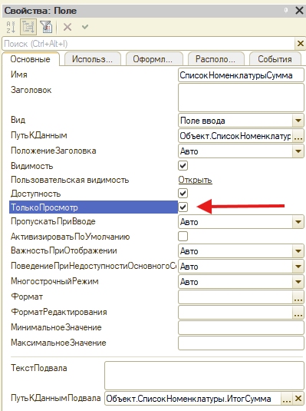
ПЕРЕСЧЕТ СУММ

Slide 13
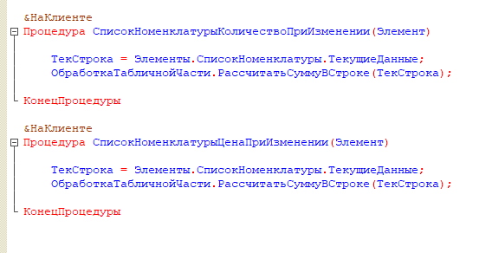
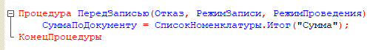
ПЕРЕСЧЕТ СУММ

Slide 14
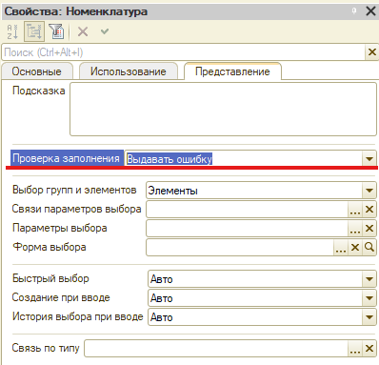
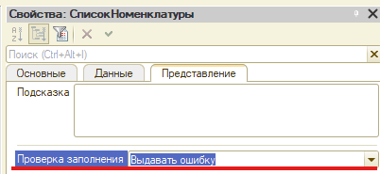
В приходной и расходной
Тоже самое с Количеством, ценой и суммой в тч

Slide 15
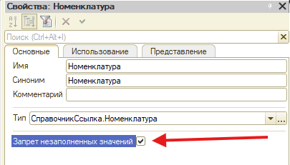
В регистре запрет незаполненных значений

Slide 16
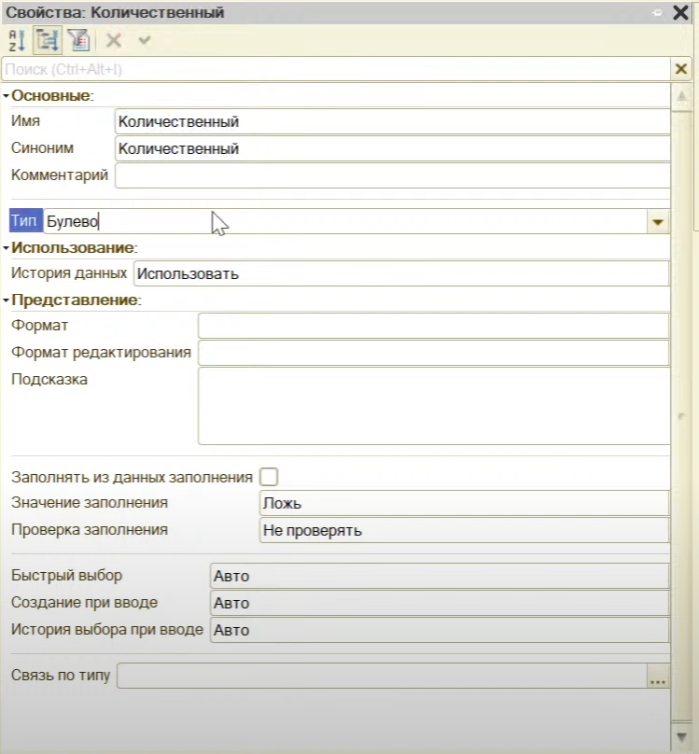
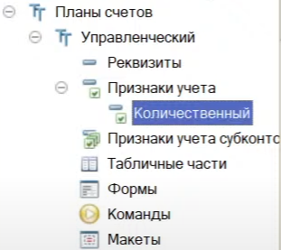

Slide 17
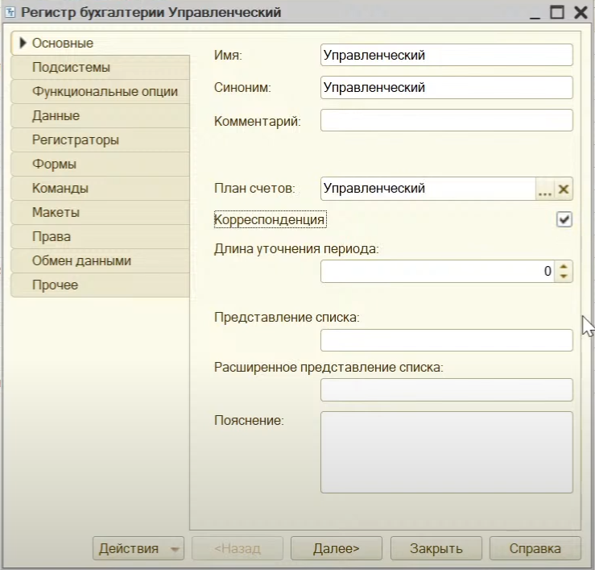
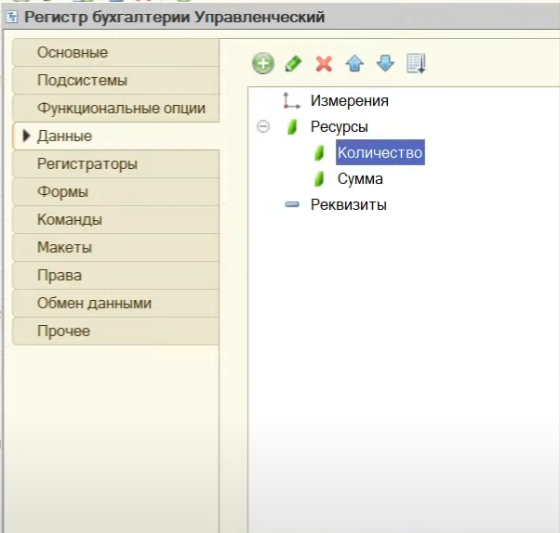
Notes:
КОРРЕСПОНДЕНЦИЯ ВАЖНО – СЧЕТ ПО ДЕБЕТУ И КРЕДИТУ

Slide 18
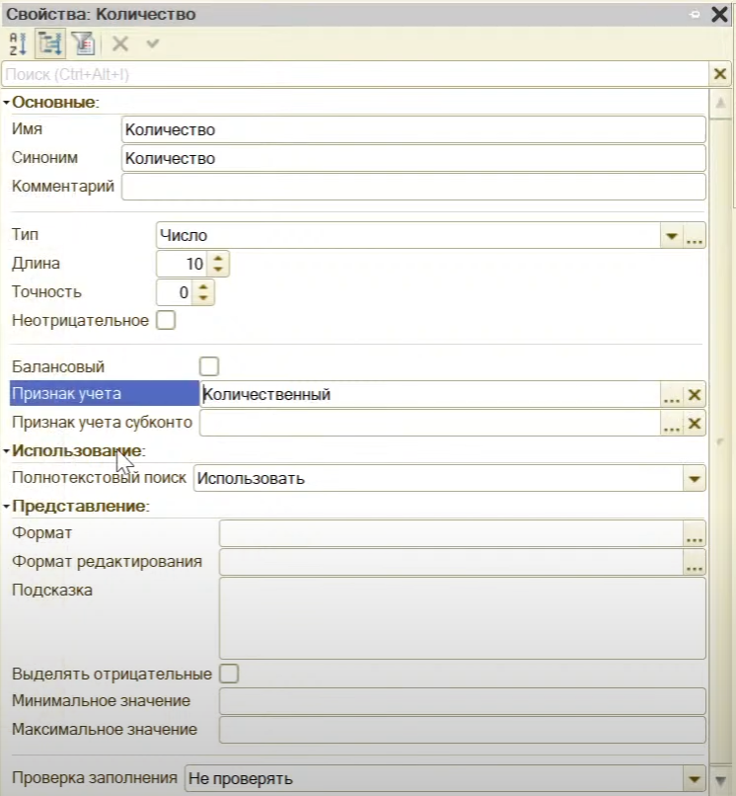
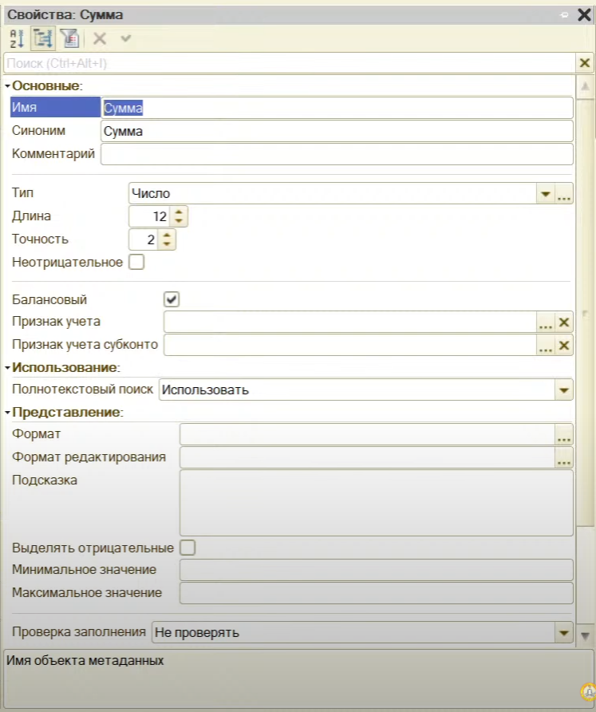
Notes:
ЕСЛИ СТОИТ ФЛАЖЕК БАЛАНСОВЫЙ, ТО РЕСУРС БУДЕТ УКАЗЫВАТЬСЯ ПО СЧЕТУ ДЕБЕТА И КРЕДИТА.
ПРИЗНАК УЧЕТА ПОЗВОЛЯЕТ ОБОЗНАЧИТЬ ДЛЯ КАКИХ СЧЕТОВ СТОИТ ПОКАЗЫВАТЬ РЕСУРС.

Slide 19
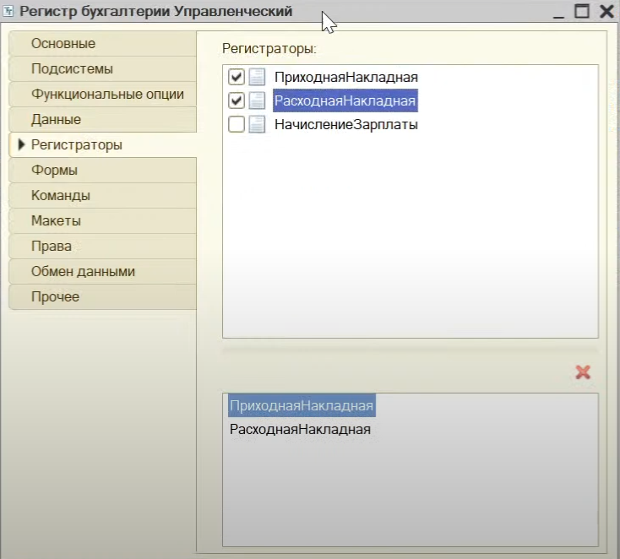

Slide 20
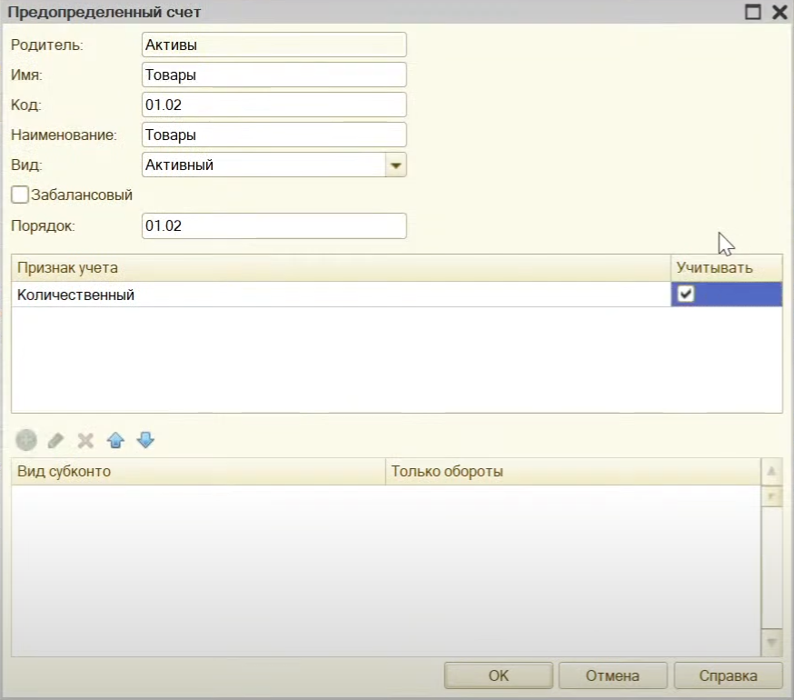

Slide 21
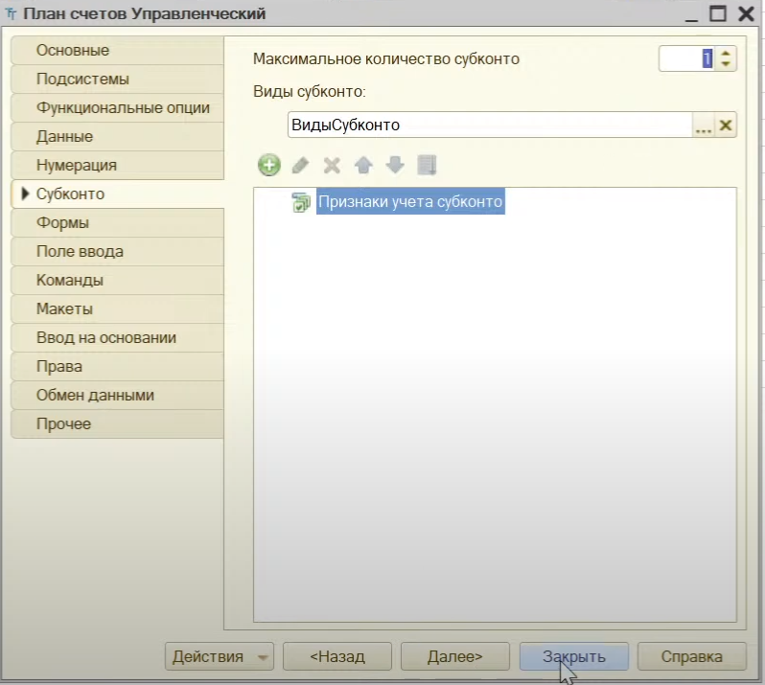
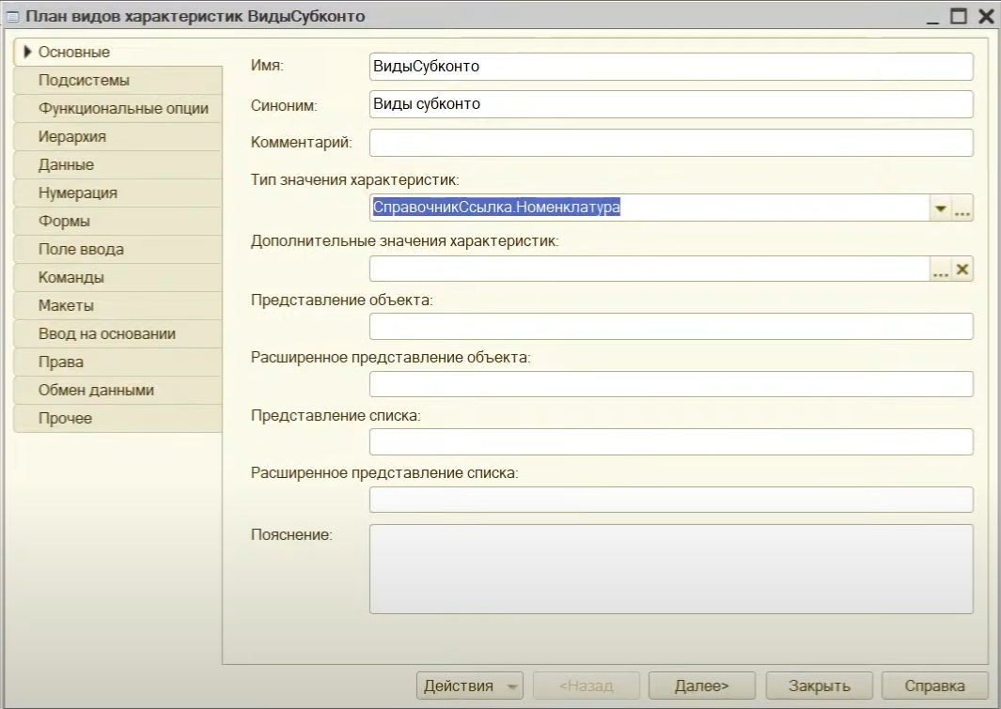
Notes:
СУБКОНТО – ЭТО ДОПОЛНИТЕЛЬНЫЙ РАЗРЕЗ УЧЕТА. КОЛИЧЕСТВО СУБКОНТО ЗАВИСИТ ОТ ЗАДАЧИ.

Slide 22
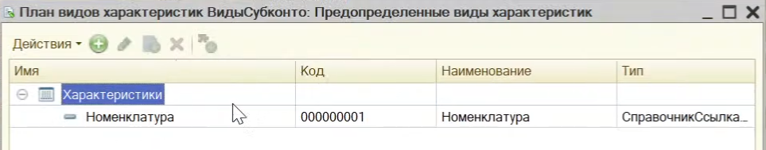
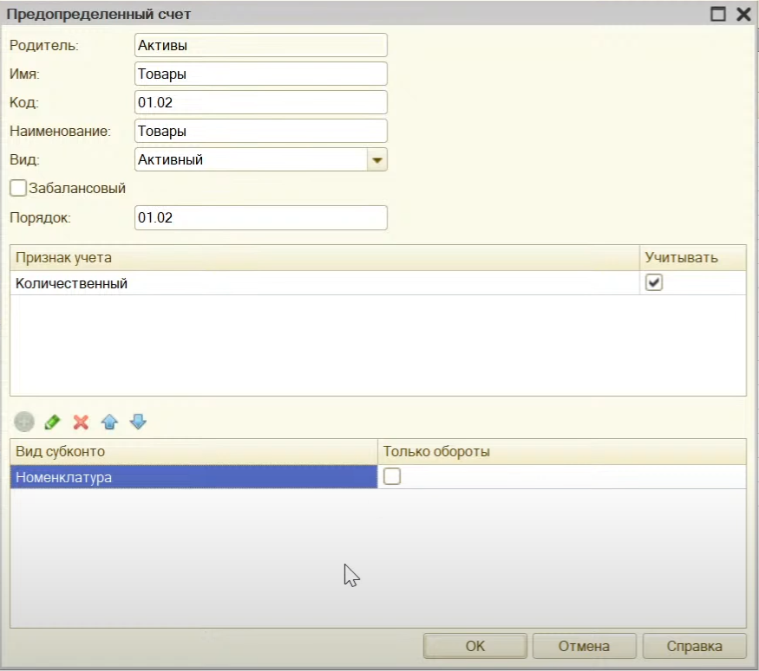

Slide 23
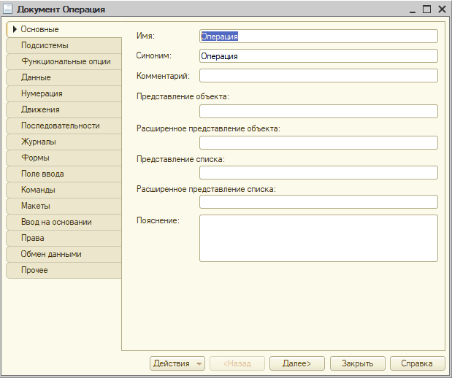
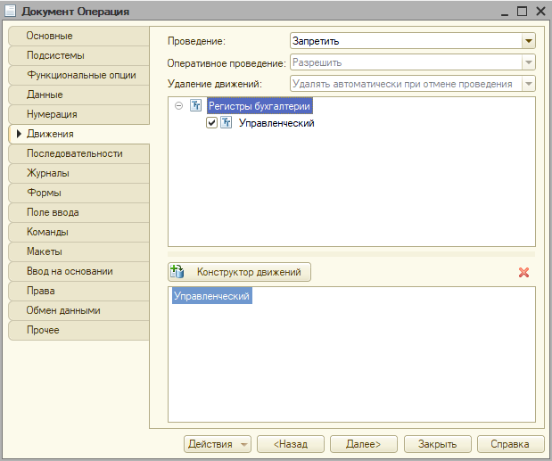

Slide 24
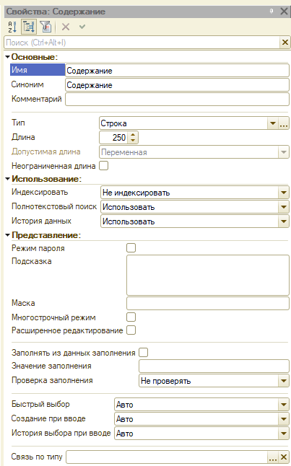
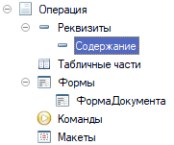

Slide 25
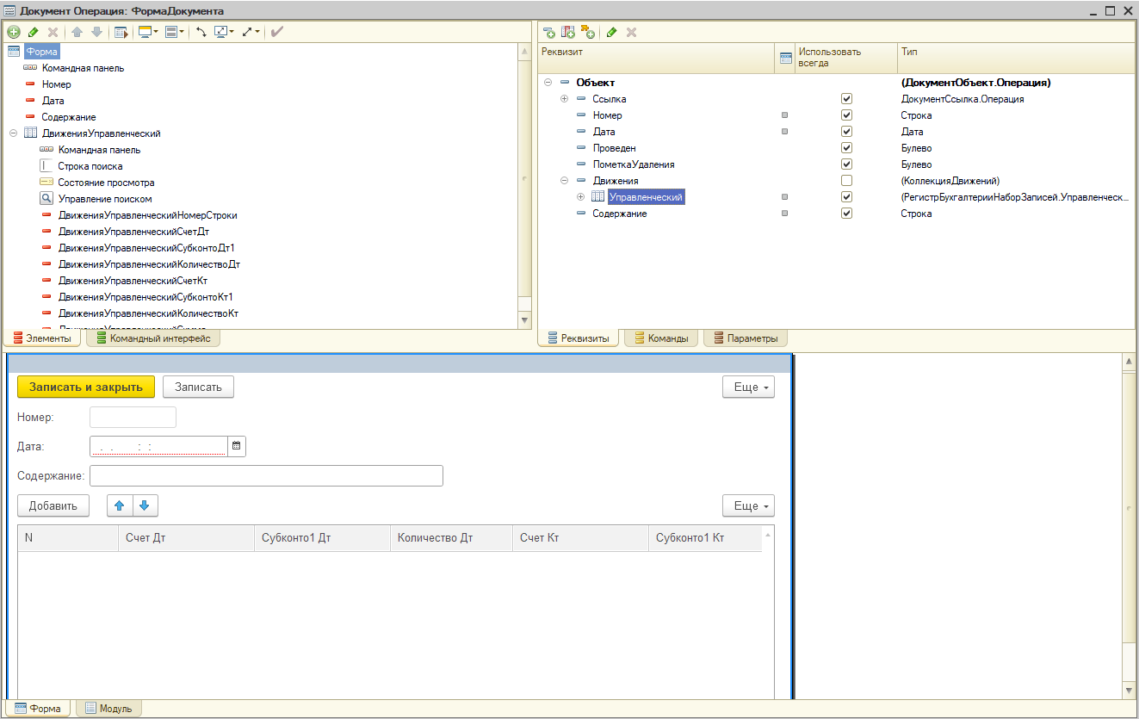

Slide 26
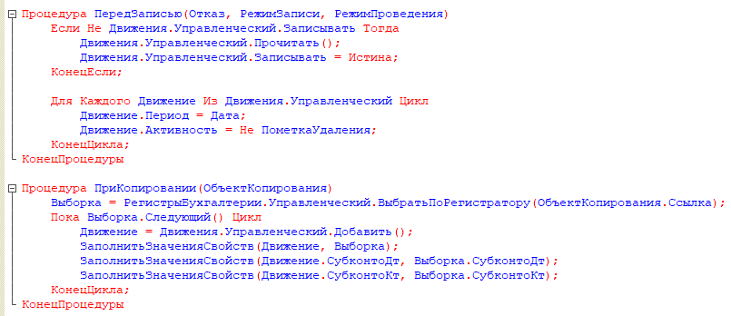

Slide 27
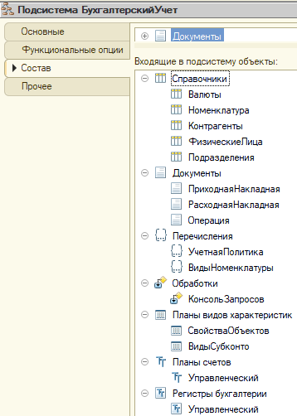
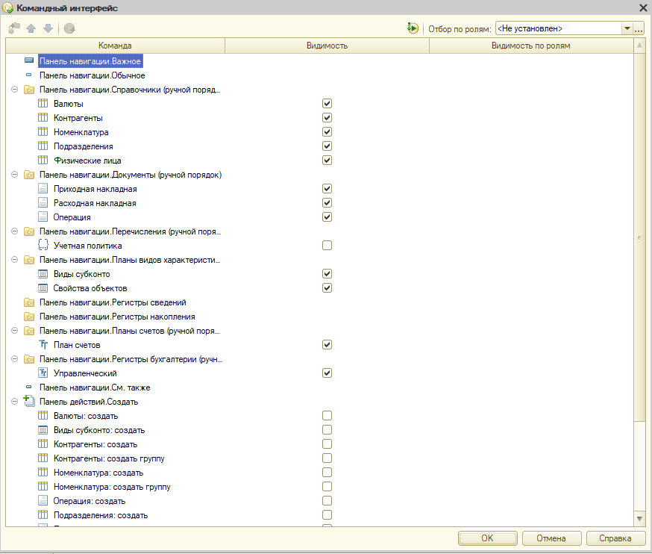
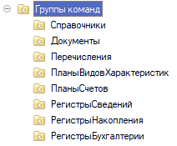

Slide 28
Билет 1
Notes:
Начинаем с базы

Slide 29
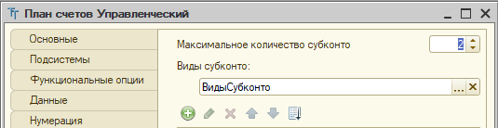
ПОСЛЕ УВЕЛИЧЕНИЯ СУБКОНТО АКТУАЛИЗИРОВАТЬ ДОКУМЕНТ ОПЕРАЦИЯ

Slide 30
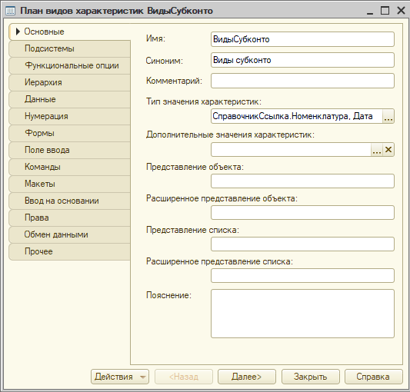
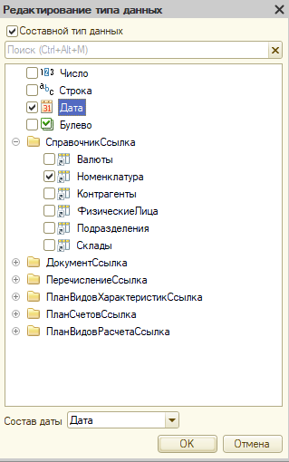
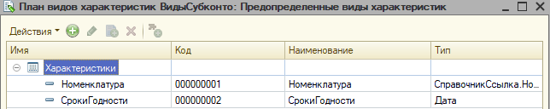

Slide 31
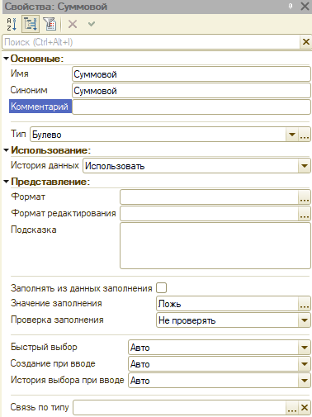
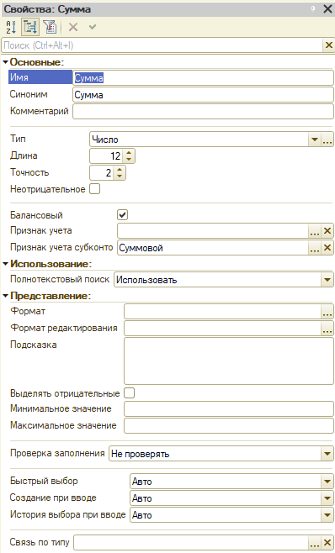

В РЕГИСТРЕ БУХГАЛТЕРИИ

Slide 32


Slide 33



Slide 34
КОД ПРИХОДНОЙ
Notes:
Процедура ОбработкаПроведения(Отказ, РежимПроведения)
Движения.Управленческий.Записывать = Истина;
Запрос = Новый Запрос;
Запрос.Текст =
"ВЫБРАТЬ
| ПриходнаяНакладнаяСписокНоменклатуры.Номенклатура КАК Номенклатура,
| СУММА(ПриходнаяНакладнаяСписокНоменклатуры.Количество) КАК Количество,
| СУММА(ПриходнаяНакладнаяСписокНоменклатуры.Сумма) КАК Сумма,
| ПриходнаяНакладнаяСписокНоменклатуры.СрокГодности КАК СрокГодности
|ИЗ
| Документ.ПриходнаяНакладная.СписокНоменклатуры КАК ПриходнаяНакладнаяСписокНоменклатуры
|ГДЕ
| ПриходнаяНакладнаяСписокНоменклатуры.Ссылка = &Ссылка
|
|СГРУППИРОВАТЬ ПО
| ПриходнаяНакладнаяСписокНоменклатуры.Номенклатура,
| ПриходнаяНакладнаяСписокНоменклатуры.СрокГодности";
Запрос.УстановитьПараметр("Ссылка", Ссылка);
РезультатЗапроса = Запрос.Выполнить();
Выборка = РезультатЗапроса.Выбрать();
Пока Выборка.Следующий() Цикл
Движение = Движения.Управленческий.Добавить();
Движение.Период = Дата;
Движение.СчетДт = ПланыСчетов.Управленческий.Товары;
Движение.СубконтоДт[ПланыВидовХарактеристик.ВидыСубконто.Номенклатура] = Выборка.Номенклатура;
Движение.СубконтоДт[ПланыВидовХарактеристик.ВидыСубконто.СрокиГодности] = Выборка.СрокГодности;
Движение.КоличествоДт = Выборка.Количество;
Движение.СчетКт = ПланыСчетов.Управленческий.Поставщики;
Движение.Сумма = Выборка.Сумма;
КонецЦикла;
КонецПроцедуры

Slide 35
КОД РАСХОДНОЙ
Notes:
Процедура ОбработкаПроведения(Отказ, РежимПроведения)
Движения.Управленческий.Записывать = Истина;
Движения.Записать();
Движения.Управленческий.Записывать = Истина;
Блокировка = Новый БлокировкаДанных;
ЭлементБлокировки = Блокировка.Добавить("РегистрБухгалтерии.Управленческий");
ЭлементБлокировки.Режим = РежимБлокировкиДанных.Исключительный;
ЭлементБлокировки.УстановитьЗначение("Счет", ПланыСчетов.Управленческий.Товары);
ЭлементБлокировки.ИсточникДанных = СписокНоменклатуры;
ЭлементБлокировки.ИспользоватьИзИсточникаДанных(ПланыВидовХарактеристик.ВидыСубконто.Номенклатура, "Номенклатура");
Блокировка.Заблокировать();
Запрос = Новый Запрос;
Запрос.Текст =
"ВЫБРАТЬ
| РасходнаяНакладнаяСписокНоменклатуры.Номенклатура КАК Номенклатура,
| СУММА(РасходнаяНакладнаяСписокНоменклатуры.Количество) КАК Количество
|ПОМЕСТИТЬ втТЧТовары
|ИЗ
| Документ.РасходнаяНакладная.СписокНоменклатуры КАК РасходнаяНакладнаяСписокНоменклатуры
|ГДЕ
| РасходнаяНакладнаяСписокНоменклатуры.Ссылка = &Ссылка
|
|СГРУППИРОВАТЬ ПО
| РасходнаяНакладнаяСписокНоменклатуры.Номенклатура
|
|ИНДЕКСИРОВАТЬ ПО
| Номенклатура
|;
|
|////////////////////////////////////////////////////////////////////////////////
|ВЫБРАТЬ
| втТЧТовары.Номенклатура КАК Номенклатура,
| втТЧТовары.Номенклатура.Представление КАК НоменклатураПредставление,
| втТЧТовары.Количество КАК Количество,
| УправленческийОстаткиПоСрокамГодности.Субконто2 КАК СрокГодности,
| ЕСТЬNULL(УправленческийОстаткиПоСрокамГодности.КоличествоОстаток, 0) КАК КоличествоОстатокПоСрокуГодности,
| УправленческийОстаткиПоТоварам.КоличествоОстаток КАК КоличествоОстатокПоТовару,
| УправленческийОстаткиПоТоварам.СуммаОстаток КАК СуммаОстатокПоТовару
|ИЗ
| втТЧТовары КАК втТЧТовары
| ЛЕВОЕ СОЕДИНЕНИЕ РегистрБухгалтерии.Управленческий.Остатки(
| &МоментВремени,
| Счет = &СчетТовары,
| &ВидыСубконтоСрокиГодности,
| Субконто1 В
| (ВЫБРАТЬ
| втТЧТовары.Номенклатура КАК Номенклатура
| ИЗ
| втТЧТовары КАК втТЧТовары)) КАК УправленческийОстаткиПоСрокамГодности
| ПО втТЧТовары.Номенклатура = УправленческийОстаткиПоСрокамГодности.Субконто1
| ЛЕВОЕ СОЕДИНЕНИЕ РегистрБухгалтерии.Управленческий.Остатки(
| &МоментВремени,
| Счет = &СчетТовары,
| &ВидыСубконтоНоменклатура,
| Субконто1 В
| (ВЫБРАТЬ
| втТЧТовары.Номенклатура КАК Номенклатура
| ИЗ
| втТЧТовары КАК втТЧТовары)) КАК УправленческийОстаткиПоТоварам
| ПО втТЧТовары.Номенклатура = УправленческийОстаткиПоТоварам.Субконто1
|
|УПОРЯДОЧИТЬ ПО
| СрокГодности
|ИТОГИ
| МАКСИМУМ(Количество),
| СУММА(КоличествоОстатокПоСрокуГодности),
| МАКСИМУМ(КоличествоОстатокПоТовару),
| МАКСИМУМ(СуммаОстатокПоТовару)
|ПО
| Номенклатура";
ВидыСубконтоСрокиГодности = Новый Массив;
ВидыСубконтоСрокиГодности.Добавить(ПланыВидовХарактеристик.ВидыСубконто.Номенклатура);
ВидыСубконтоСрокиГодности.Добавить(ПланыВидовХарактеристик.ВидыСубконто.СрокиГодности);
Запрос.УстановитьПараметр("ВидыСубконтоСрокиГодности", ВидыСубконтоСрокиГодности);
ВидыСубконтоНоменклатура = Новый Массив;
ВидыСубконтоНоменклатура.Добавить(ПланыВидовХарактеристик.ВидыСубконто.Номенклатура);
Запрос.УстановитьПараметр("ВидыСубконтоНоменклатура", ВидыСубконтоНоменклатура);
Запрос.УстановитьПараметр("МоментВремени", МоментВремени());
Запрос.УстановитьПараметр("Ссылка", Ссылка);
Запрос.УстановитьПараметр("СчетТовары", ПланыСчетов.Управленческий.Товары);
РезультатЗапроса = Запрос.Выполнить();
ВыборкаНоменклатура = РезультатЗапроса.Выбрать(ОбходРезультатаЗапроса.ПоГруппировкам);
Пока ВыборкаНоменклатура.Следующий() Цикл
Если ВыборкаНоменклатура.Количество > ВыборкаНоменклатура.КоличествоОстатокПоТовару Тогда
Отказ = Истина;
Сообщение = Новый СообщениеПользователю;
Сообщение.Текст = СтрШаблон("Недостаточно товара %1 в количестве %2",
ВыборкаНоменклатура.НоменклатураПредставление,
ВыборкаНоменклатура.Количество - ВыборкаНоменклатура.КоличествоОстатокПоТовару);
Сообщение.Сообщить();
КонецЕсли;
Если Отказ Тогда
Продолжить;
КонецЕсли;
КоличествоСписать = ВыборкаНоменклатура.Количество;
СебестоимостьИтого = 0;
ВыборкаДетальныеЗаписи = ВыборкаНоменклатура.Выбрать();
Пока ВыборкаДетальныеЗаписи.Следующий() И КоличествоСписать > 0 Цикл
Количество = Мин(КоличествоСписать, ВыборкаДетальныеЗаписи.КоличествоОстатокПоСрокуГодности);
Если ВыборкаНоменклатура.Количество = ВыборкаНоменклатура.КоличествоОстатокПоТовару И
Количество = КоличествоСписать Тогда
Себестоимость = ВыборкаНоменклатура.СуммаОстатокПоТовару - СебестоимостьИтого;
Иначе
Себестоимость = ВыборкаНоменклатура.СуммаОстатокПоТовару /
ВыборкаНоменклатура.КоличествоОстатокПоТовару * Количество;
КонецЕсли;
Движение = Движения.Управленческий.Добавить();
Движение.Период = Дата;
Движение.СчетДт = ПланыСчетов.Управленческий.ПрибылиУбытки;
Движение.СчетКт = ПланыСчетов.Управленческий.Товары;
Движение.СубконтоКт[ПланыВидовХарактеристик.ВидыСубконто.Номенклатура] = ВыборкаДетальныеЗаписи.Номенклатура;
Движение.СубконтоКт[ПланыВидовХарактеристик.ВидыСубконто.СрокиГодности] = ВыборкаДетальныеЗаписи.СрокГодности;
Движение.КоличествоКт = Количество;
Движение.Сумма = Себестоимость;
КоличествоСписать = КоличествоСписать - Количество;
СебестоимостьИтого = СебестоимостьИтого + Движение.Сумма;
КонецЦикла;
КонецЦикла;
Движение = Движения.Управленческий.Добавить();
Движение.Период = Дата;
Движение.СчетДт = ПланыСчетов.Управленческий.Покупатели;
Движение.СчетКт = ПланыСчетов.Управленческий.ПрибылиУбытки;
Движение.Сумма = СуммаПоДокументу;
КонецПроцедуры

Slide 36

Отчет

Slide 37


Slide 38



Slide 39


Slide 40





Slide 41


Slide 42

Тестовые данные

Slide 43



Slide 44


Slide 45
Билет 2
Notes:
Начинаем с базы

Slide 46





Slide 47



В РЕГИСТРЕ БУХ:

Slide 48



Slide 49



Slide 50


Slide 51



Slide 52


Slide 53




Slide 54
КОД РАСХОДНОЙ
Notes:
Процедура ОбработкаПроведения(Отказ, РежимПроведения)
Движения.Управленческий.Записывать = Истина;
Движения.Записать();
Движения.Управленческий.Записывать = Истина;
Блокировка = Новый БлокировкаДанных;
ЭлементБлокировки = Блокировка.Добавить("РегистрБухгалтерии.Управленческий");
ЭлементБлокировки.Режим = РежимБлокировкиДанных.Исключительный;
ЭлементБлокировки.УстановитьЗначение("Счет", ПланыСчетов.Управленческий.Товары);
ЭлементБлокировки.ИсточникДанных = СписокНоменклатуры;
ЭлементБлокировки.ИспользоватьИзИсточникаДанных(ПланыВидовХарактеристик.ВидыСубконто.Номенклатура, "Номенклатура");
Блокировка.Заблокировать();
Запрос = Новый Запрос;
Запрос.Текст =
"ВЫБРАТЬ
| РасходнаяНакладнаяСписокНоменклатуры.Номенклатура КАК Номенклатура,
| СУММА(РасходнаяНакладнаяСписокНоменклатуры.Количество) КАК Количество,
| СУММА(РасходнаяНакладнаяСписокНоменклатуры.Сумма) КАК Сумма
|ПОМЕСТИТЬ втТЧТовары
|ИЗ
| Документ.РасходнаяНакладная.СписокНоменклатуры КАК РасходнаяНакладнаяСписокНоменклатуры
|ГДЕ
| РасходнаяНакладнаяСписокНоменклатуры.Ссылка = &Ссылка
|
|СГРУППИРОВАТЬ ПО
| РасходнаяНакладнаяСписокНоменклатуры.Номенклатура
|
|ИНДЕКСИРОВАТЬ ПО
| Номенклатура
|;
|
|////////////////////////////////////////////////////////////////////////////////
|ВЫБРАТЬ
| втТЧТовары.Номенклатура КАК Номенклатура,
| втТЧТовары.Номенклатура.Представление КАК НоменклатураПредставление,
| втТЧТовары.Количество КАК Количество,
| втТЧТовары.Сумма КАК Сумма,
| ЕСТЬNULL(УправленческийОстаткиПоСкладу.КоличествоОстаток, 0) КАК КоличествоОстатокНаСкладе,
| ЕСТЬNULL(УправленческийОстаткиПоКомпании.КоличествоОстаток, 0) КАК КоличествоОстатокВКомпании,
| ЕСТЬNULL(УправленческийОстаткиПоКомпании.СуммаОстаток, 0) КАК СуммаОстатокВКомпании
|ИЗ
| втТЧТовары КАК втТЧТовары
| ЛЕВОЕ СОЕДИНЕНИЕ РегистрБухгалтерии.Управленческий.Остатки(
| &МоментВремени,
| Счет = &СчетТовары,
| &ВидыСубконтоНоменклатураСклад,
| Субконто1 В
| (ВЫБРАТЬ
| втТЧТовары.Номенклатура КАК Номенклатура
| ИЗ
| втТЧТовары КАК втТЧТовары)
| И Субконто2 = &Склад) КАК УправленческийОстаткиПоСкладу
| ПО втТЧТовары.Номенклатура = УправленческийОстаткиПоСкладу.Субконто1
| ЛЕВОЕ СОЕДИНЕНИЕ РегистрБухгалтерии.Управленческий.Остатки(
| &МоментВремени,
| Счет = &СчетТовары,
| &ВидСубконтоНоменклатура,
| Субконто1 В
| (ВЫБРАТЬ
| втТЧТовары.Номенклатура КАК Номенклатура
| ИЗ
| втТЧТовары КАК втТЧТовары)) КАК УправленческийОстаткиПоКомпании
| ПО втТЧТовары.Номенклатура = УправленческийОстаткиПоКомпании.Субконто1";
ВидыСубконтоНоменклатураСклад = Новый Массив;
ВидыСубконтоНоменклатураСклад.Добавить(ПланыВидовХарактеристик.ВидыСубконто.Номенклатура);
ВидыСубконтоНоменклатураСклад.Добавить(ПланыВидовХарактеристик.ВидыСубконто.Склады);
Запрос.УстановитьПараметр("ВидыСубконтоНоменклатураСклад", ВидыСубконтоНоменклатураСклад);
Запрос.УстановитьПараметр("ВидСубконтоНоменклатура", ПланыВидовХарактеристик.ВидыСубконто.Номенклатура);
Запрос.УстановитьПараметр("МоментВремени", МоментВремени());
Запрос.УстановитьПараметр("Склад", Склад);
Запрос.УстановитьПараметр("Ссылка", Ссылка);
Запрос.УстановитьПараметр("СчетТовары", ПланыСчетов.Управленческий.Товары);
РезультатЗапроса = Запрос.Выполнить();
Выборка = РезультатЗапроса.Выбрать();
Пока Выборка.Следующий() Цикл
Если Выборка.Количество > Выборка.КоличествоОстатокНаСкладе Тогда
Отказ = Истина;
Сообщение = Новый СообщениеПользователю;
Сообщение.Текст = СтрШаблон("Недостаточно товара %1 в количестве %2",
Выборка.НоменклатураПредставление, Выборка.Количество - Выборка.КоличествоОстатокНаСкладе);
Сообщение.Сообщить();
КонецЕсли;
Если Отказ Тогда
Продолжить;
КонецЕсли;
// себестоимость
Если Выборка.Количество = Выборка.КоличествоОстатокВКомпании Тогда
Себестоимость = Выборка.СуммаОстатокВКомпании;
Иначе
Себестоимость = Выборка.СуммаОстатокВКомпании / Выборка.КоличествоОстатокВКомпании * Выборка.Количество;
КонецЕсли;
Движение = Движения.Управленческий.Добавить();
Движение.Период = Дата;
Движение.СчетДт = ПланыСчетов.Управленческий.ПрибылиУбытки;
Движение.СубконтоДт[ПланыВидовХарактеристик.ВидыСубконто.Номенклатура] = Выборка.Номенклатура;
Движение.СубконтоДт[ПланыВидовХарактеристик.ВидыСубконто.Проекты] = Проект;
Движение.СчетКт = ПланыСчетов.Управленческий.Товары;
Движение.СубконтоКт[ПланыВидовХарактеристик.ВидыСубконто.Номенклатура] = Выборка.Номенклатура;
Движение.СубконтоКт[ПланыВидовХарактеристик.ВидыСубконто.Склады] = Склад;
Движение.КоличествоКт = Выборка.Количество;
Движение.Сумма = Себестоимость;
// продажа
Движение = Движения.Управленческий.Добавить();
Движение.Период = Дата;
Движение.СчетДт = ПланыСчетов.Управленческий.Покупатели;
Движение.СчетКт = ПланыСчетов.Управленческий.ПрибылиУбытки;
Движение.СубконтоКт[ПланыВидовХарактеристик.ВидыСубконто.Номенклатура] = Выборка.Номенклатура;
Движение.СубконтоКт[ПланыВидовХарактеристик.ВидыСубконто.Проекты] = Проект;
Движение.Сумма = Выборка.Сумма;
КонецЦикла;
КонецПроцедуры

Slide 55



Slide 56




Slide 57


Slide 58
КОД ЗАТРАТЫ
Notes:
Процедура ОбработкаПроведения(Отказ, РежимПроведения)
Движения.Управленческий.Записывать = Истина;
Запрос = Новый Запрос;
Запрос.Текст =
"ВЫБРАТЬ
| ЗатратыСписокЗатрат.Проект КАК Проект,
| СУММА(ЗатратыСписокЗатрат.Сумма) КАК Сумма
|ИЗ
| Документ.Затраты.СписокЗатрат КАК ЗатратыСписокЗатрат
|ГДЕ
| ЗатратыСписокЗатрат.Ссылка = &Ссылка
|
|СГРУППИРОВАТЬ ПО
| ЗатратыСписокЗатрат.Проект";
Запрос.УстановитьПараметр("Ссылка", Ссылка);
РезультатЗапроса = Запрос.Выполнить();
Выборка = РезультатЗапроса.Выбрать();
Пока Выборка.Следующий() Цикл
Движение = Движения.Управленческий.Добавить();
Движение.Период = Дата;
Движение.СчетДт = ПланыСчетов.Управленческий.ПрибылиУбытки;
Движение.СубконтоДт[ПланыВидовХарактеристик.ВидыСубконто.Проекты] = Выборка.Проект;
Движение.СчетКт = ПланыСчетов.Управленческий.ОбщехозяйственныеЗатраты;
Движение.Сумма = Выборка.Сумма;
КонецЦикла;
КонецПроцедуры

Slide 59

Отчет

Slide 60


Slide 61



Slide 62


Slide 63




Slide 64




Slide 65

Тестовые данные

Slide 66



Slide 67


Slide 68



Slide 69


Slide 70
Билет 3
Notes:
Начинаем с базы

Slide 71
Убрали количество в регистре бухгалтерии и количественный признак учета

Slide 72



Slide 73



Slide 74



Slide 75




Slide 76


Slide 77


Slide 78



Slide 79





Slide 80





Slide 81



Slide 82



Slide 83



Slide 84
КОД РАСХОДНОЙ
Notes:
Процедура ПередЗаписью(Отказ, РежимЗаписи, РежимПроведения)
СуммаПоДокументу = СписокНоменклатуры.Итог("Сумма");
КонецПроцедуры
Процедура ОбработкаПроведения(Отказ, РежимПроведения)
Движения.Управленческий.Записывать = Истина;
Движение = Движения.Управленческий.Добавить();
Движение.Период = Дата;
Движение.СчетДт = ПланыСчетов.Управленческий.Покупатели;
Движение.ВалютаДт = Валюта;
Движение.СубконтоДт[ПланыВидовХарактеристик.ВидыСубконто.Покупатели] = Контрагент;
Движение.СубконтоДт[ПланыВидовХарактеристик.ВидыСубконто.Договоры] = Договор;
Движение.СуммаВалДт = СуммаПоДокументу;
Движение.СчетКт = ПланыСчетов.Управленческий.ПрибылиУбытки;
Курс = РегистрыСведений.КурсыВалют.ПолучитьПоследнее(Дата, Новый Структура("Валюта", Валюта)).Курс;
Если Курс = 0 Тогда
Отказ = Истина;
Сообщение = Новый СообщениеПользователю;
Сообщение.Текст = "Не задан курс валюты договора";
Сообщение.Сообщить();
Возврат;
КонецЕсли;
Движение.Сумма = СуммаПоДокументу * Курс;
КонецПроцедуры

Slide 85
КОД ПРИХОДА ДЕНЕГ
Notes:
Процедура ОбработкаПроведения(Отказ, РежимПроведения)
Движения.Управленческий.Записывать = Истина;
Движения.Записать();
Движения.Управленческий.Записывать = Истина;
Блокировка = Новый БлокировкаДанных;
ЭлементБлокировки = Блокировка.Добавить("РегистрБухгалтерии.Управленческий");
ЭлементБлокировки.Режим = РежимБлокировкиДанных.Исключительный;
ЭлементБлокировки.УстановитьЗначение("Счет", ПланыСчетов.Управленческий.Покупатели);
ЭлементБлокировки.УстановитьЗначение(ПланыВидовХарактеристик.ВидыСубконто.Покупатели, Контрагент);
Блокировка.Заблокировать();
Запрос = Новый Запрос;
Запрос.Текст =
"ВЫБРАТЬ
| УправленческийОстатки.Субконто1 КАК Контрагент,
| УправленческийОстатки.Субконто2 КАК Договор,
| УправленческийОстатки.Валюта КАК Валюта,
| УправленческийОстатки.СуммаОстаток КАК СуммаРубОстаток,
| УправленческийОстатки.СуммаВалОстаток КАК СуммаВалОстаток
|ПОМЕСТИТЬ втЗадолженности
|ИЗ
| РегистрБухгалтерии.Управленческий.Остатки(&МоментВремени, Счет = &СчетПокупатели, &ВидыСубконто, Субконто1 = &Контрагент) КАК УправленческийОстатки
|
|ИНДЕКСИРОВАТЬ ПО
| Валюта
|;
|
|////////////////////////////////////////////////////////////////////////////////
|ВЫБРАТЬ
| втЗадолженности.Контрагент КАК Контрагент,
| втЗадолженности.Договор КАК Договор,
| втЗадолженности.Валюта КАК Валюта,
| втЗадолженности.Валюта.Представление КАК ВалютаПредставление,
| ЕСТЬNULL(КурсыВалютСрезПоследних.Курс, 0) КАК Курс,
| ВЫРАЗИТЬ(ЕСТЬNULL(КурсыВалютСрезПоследних.Курс, 0) * втЗадолженности.СуммаВалОстаток КАК ЧИСЛО(12,2)) КАК СуммаРубОстаток,
| втЗадолженности.СуммаВалОстаток КАК СуммаВалОстаток
|ИЗ
| втЗадолженности КАК втЗадолженности
| ЛЕВОЕ СОЕДИНЕНИЕ РегистрСведений.КурсыВалют.СрезПоследних(
| &МоментВремени,
| Валюта В
| (ВЫБРАТЬ
| втЗадолженности.Валюта КАК Валюта
| ИЗ
| втЗадолженности КАК втЗадолженности)) КАК КурсыВалютСрезПоследних
| ПО втЗадолженности.Валюта = КурсыВалютСрезПоследних.Валюта
|
|УПОРЯДОЧИТЬ ПО
| втЗадолженности.СуммаРубОстаток УБЫВ
|ИТОГИ
| СУММА(СуммаРубОстаток)
|ПО
| ОБЩИЕ";
ВидыСубконто = Новый Массив;
ВидыСубконто.Добавить(ПланыВидовХарактеристик.ВидыСубконто.Покупатели);
ВидыСубконто.Добавить(ПланыВидовХарактеристик.ВидыСубконто.Договоры);
Запрос.УстановитьПараметр("ВидыСубконто", ВидыСубконто);
Запрос.УстановитьПараметр("Контрагент", Контрагент);
Запрос.УстановитьПараметр("МоментВремени", МоментВремени());
Запрос.УстановитьПараметр("СчетПокупатели", ПланыСчетов.Управленческий.Покупатели);
РезультатЗапроса = Запрос.Выполнить();
Если РезультатЗапроса.Пустой() Тогда
Отказ = Истина;
Сообщение = Новый СообщениеПользователю;
Сообщение.Текст = "Нет данных для формирования движений";
Сообщение.Сообщить();
Возврат;
КонецЕсли;
ВыборкаОбщийИтог = РезультатЗапроса.Выбрать(ОбходРезультатаЗапроса.ПоГруппировкам);
ВыборкаОбщийИтог.Следующий(); // Общий итог
Если СуммаПоДокументу > ВыборкаОбщийИтог.СуммаРубОстаток Тогда
Отказ = Истина;
Сообщение = Новый СообщениеПользователю;
Сообщение.Текст = "Попытка переплаты на сумму " + (СуммаПоДокументу - ВыборкаОбщийИтог.СуммаРубОстаток);
Сообщение.Сообщить();
Возврат;
КонецЕсли;
Выборка = ВыборкаОбщийИтог.Выбрать();
СуммаКПогашению = СуммаПоДокументу;
Пока Выборка.Следующий() И СуммаКПогашению > 0 Цикл
Если Выборка.Курс = 0 Тогда
Отказ = Истина;
Сообщение = Новый СообщениеПользователю;
Сообщение.Текст = "Не задан курс валюты " + Выборка.ВалютаПредставление;
Сообщение.Сообщить();
КонецЕсли;
Если Отказ Тогда
Продолжить;
КонецЕсли;
СуммаРуб = Мин(СуммаКПогашению, Выборка.СуммаРубОстаток);
Если СуммаРуб = Выборка.СуммаРубОстаток Тогда
СуммаВал = Выборка.СуммаВалОстаток;
Иначе
СуммаВал = Окр(СуммаРуб / Выборка.Курс, 2);
КонецЕсли;
Если СуммаВал > 0 Тогда
Движение = Движения.Управленческий.Добавить();
Движение.Период = Дата;
Движение.СчетДт = ПланыСчетов.Управленческий.Касса;
Движение.СчетКт = ПланыСчетов.Управленческий.Покупатели;
Движение.ВалютаКт = Выборка.Валюта;
Движение.СубконтоКт[ПланыВидовХарактеристик.ВидыСубконто.Покупатели] = Контрагент;
Движение.СубконтоКт[ПланыВидовХарактеристик.ВидыСубконто.Договоры] = Выборка.Договор;
Движение.СуммаВалКт = СуммаВал;
Движение.Сумма = СуммаРуб;
СуммаКПогашению = СуммаКПогашению - СуммаРуб;
КонецЕсли;
КонецЦикла;
КонецПроцедуры

Slide 86




Slide 87



Slide 88
КОД ФОРМЫ КОРРЕКТИРОВКИ
Notes:
&НаКлиенте
Процедура СкорректироватьЗадолженность(Команда)
Если ПроверитьЗаполнение() Тогда
СкорректироватьЗадолженностьНаСервере();
КонецЕсли;
КонецПроцедуры
&НаСервере
Процедура ПриСозданииНаСервере(Отказ, СтандартнаяОбработка)
Объект.ДатаКорректировки = КонецМесяца(ТекущаяДата());
КонецПроцедуры
&НаСервере
Процедура СкорректироватьЗадолженностьНаСервере()
ДатаФормированияДвижений = КонецДня(Объект.ДатаКорректировки);
НачатьТранзакцию();
Попытка
Блокировка = Новый БлокировкаДанных;
ЭлементБлокировки = Блокировка.Добавить("РегистрБухгалтерии.Управленческий");
ЭлементБлокировки.Режим = РежимБлокировкиДанных.Исключительный;
ЭлементБлокировки.УстановитьЗначение("Счет", ПланыСчетов.Управленческий.Покупатели);
Блокировка.Заблокировать();
Запрос = Новый Запрос;
Запрос.Текст =
"ВЫБРАТЬ
| УправленческийОстатки.Субконто1 КАК Контрагент,
| УправленческийОстатки.Субконто2 КАК Договор,
| УправленческийОстатки.Валюта КАК Валюта,
| УправленческийОстатки.СуммаОстаток КАК СуммаОстаток,
| УправленческийОстатки.СуммаВалОстаток КАК СуммаВалОстаток
|ПОМЕСТИТЬ втЗадолженности
|ИЗ
| РегистрБухгалтерии.Управленческий.Остатки(&Период, Счет = &СчетПокупатели, &ВидыСубконто, ) КАК УправленческийОстатки
|;
|
|////////////////////////////////////////////////////////////////////////////////
|ВЫБРАТЬ
| втЗадолженности.Контрагент КАК Контрагент,
| втЗадолженности.Договор КАК Договор,
| втЗадолженности.Валюта КАК Валюта,
| втЗадолженности.Валюта.Представление КАК ВалютаПредставление,
| втЗадолженности.СуммаОстаток КАК СуммаРубОстаток,
| ЕСТЬNULL(КурсыВалютСрезПоследних.Курс, 0) КАК Курс,
| ВЫРАЗИТЬ(втЗадолженности.СуммаВалОстаток * ЕСТЬNULL(КурсыВалютСрезПоследних.Курс, 0) КАК ЧИСЛО(12,2)) КАК СуммаРубОстатокНаДату
|ИЗ
| втЗадолженности КАК втЗадолженности
| ЛЕВОЕ СОЕДИНЕНИЕ РегистрСведений.КурсыВалют.СрезПоследних(
| &Период,
| Валюта В
| (ВЫБРАТЬ
| втЗадолженности.Валюта КАК Валюта
| ИЗ
| втЗадолженности КАК втЗадолженности)) КАК КурсыВалютСрезПоследних
| ПО втЗадолженности.Валюта = КурсыВалютСрезПоследних.Валюта
|ГДЕ
| втЗадолженности.СуммаОстаток <> Выразить(втЗадолженности.СуммаВалОстаток * ЕСТЬNULL(КурсыВалютСрезПоследних.Курс, 0) КАК ЧИСЛО(12,2))";
Запрос.УстановитьПараметр("Период", ДатаФормированияДвижений + 1);
Запрос.УстановитьПараметр("СчетПокупатели", ПланыСчетов.Управленческий.Покупатели);
ВидыСубконто = Новый Массив;
ВидыСубконто.Добавить(ПланыВидовХарактеристик.ВидыСубконто.Покупатели);
ВидыСубконто.Добавить(ПланыВидовХарактеристик.ВидыСубконто.Договоры);
Запрос.УстановитьПараметр("ВидыСубконто", ВидыСубконто);
РезультатЗапроса = Запрос.Выполнить();
Если РезультатЗапроса.Пустой() Тогда
Сообщение = Новый СообщениеПользователю;
Сообщение.Текст = "Нет данных для формирования движений";
Сообщение.Сообщить();
Возврат;
КонецЕсли;
ДокОбъект = Документы.Операция.СоздатьДокумент();
ДокОбъект.Дата = ДатаФормированияДвижений;
ДокОбъект.Содержание = "Корректирова задолженности (регламентной обработкой)";
ДокОбъект.Записать();
НаборЗаписей = РегистрыБухгалтерии.Управленческий.СоздатьНаборЗаписей();
НаборЗаписей.Отбор.Регистратор.Установить(ДокОбъект.Ссылка);
Выборка = РезультатЗапроса.Выбрать();
Пока Выборка.Следующий() Цикл
Если Выборка.Курс = 0 Тогда
Сообщение = Новый СообщениеПользователю;
Сообщение.Текст = "Не задан курс валюты " + Выборка.ВалютаПредставление;
Сообщение.Сообщить();
КонецЕсли;
Движение = НаборЗаписей.Добавить();
Движение.Период = ДатаФормированияДвижений;
КурсоваяРазница = Выборка.СуммаРубОстатокНаДату - Выборка.СуммаРубОстаток;
Если КурсоваяРазница > 0 Тогда
Движение.СчетДт = ПланыСчетов.Управленческий.Покупатели;
Движение.СубконтоДт[ПланыВидовХарактеристик.ВидыСубконто.Покупатели] = Выборка.Контрагент;
Движение.СубконтоДт[ПланыВидовХарактеристик.ВидыСубконто.Договоры] = Выборка.Договор;
Движение.ВалютаДт = Выборка.Валюта;
Движение.СчетКт = ПланыСчетов.Управленческий.ПрибылиУбытки;
Движение.Сумма = КурсоваяРазница;
Иначе
Движение.СчетДт = ПланыСчетов.Управленческий.ПрибылиУбытки;
Движение.СчетКт = ПланыСчетов.Управленческий.Покупатели;
Движение.СубконтоКт[ПланыВидовХарактеристик.ВидыСубконто.Покупатели] = Выборка.Контрагент;
Движение.СубконтоКт[ПланыВидовХарактеристик.ВидыСубконто.Договоры] = Выборка.Договор;
Движение.ВалютаКт = Выборка.Валюта;
Движение.Сумма = -КурсоваяРазница;
КонецЕсли;
КонецЦикла;
НаборЗаписей.Записать();
Сообщение = Новый СообщениеПользователю;
Сообщение.Текст = "Создан документ " + ДокОбъект.Ссылка;
Сообщение.Сообщить();
ЗафиксироватьТранзакцию();
Исключение
ОтменитьТранзакцию();
Сообщение = Новый СообщениеПользователю;
Сообщение.Текст = КраткоеПредставлениеОшибки(ИнформацияОбОшибке());
Сообщение.Сообщить();
КонецПопытки;
КонецПроцедуры

Slide 89

Отчет

Slide 90


Slide 91


Slide 92



Slide 93



Slide 94


Slide 95




Slide 96


Slide 97


Тестовые данные

Slide 98



Slide 99



Slide 100


Slide 101




Slide 102


Slide 103
Билет 4
Notes:
Начинаем с базы

Slide 105


Slide 106



Slide 107



Slide 108




Slide 109


Notes:
ТЧ КАК В ДРУГИХ ДОКУМЕНТАХ

Slide 110




РАСЧЕТ СУММ ДОКУМЕТА КУПЛИ-ПРОДАЖА:

Slide 111


Slide 112
КОД КУПЛИ ПРОДАЖИ
Notes:
Процедура ПередЗаписью(Отказ, РежимЗаписи, РежимПроведения)
СуммаПоДокументу = СписокНоменклатуры.Итог("Сумма");
КонецПроцедуры
Процедура ОбработкаПроведения(Отказ, РежимПроведения)
Движения.Управленческий.Записывать = Истина;
Движения.Записать();
Движения.Управленческий.Записывать = Истина;
Блокировка = Новый БлокировкаДанных;
ЭлементБлокировки = Блокировка.Добавить("РегистрБухгалтерии.Управленческий");
ЭлементБлокировки.Режим = РежимБлокировкиДанных.Исключительный;
ЭлементБлокировки.УстановитьЗначение("Счет", ПланыСчетов.Управленческий.Товары);
ЭлементБлокировки.УстановитьЗначение("Организация", ОрганизацияПоставщик);
ЭлементБлокировки.УстановитьЗначение(ПланыВидовХарактеристик.ВидыСубконто.Склады, СкладПоставщика);
ЭлементБлокировки.ИсточникДанных = СписокНоменклатуры;
ЭлементБлокировки.ИспользоватьИзИсточникаДанных(ПланыВидовХарактеристик.ВидыСубконто.Номенклатура, "Номенклатура");
Блокировка.Заблокировать();
Запрос = Новый Запрос;
Запрос.Текст =
"ВЫБРАТЬ
| КупляПродажаСписокНоменклатуры.Номенклатура КАК Номенклатура,
| СУММА(КупляПродажаСписокНоменклатуры.Количество) КАК Количество,
| СУММА(КупляПродажаСписокНоменклатуры.Сумма) КАК Сумма
|ПОМЕСТИТЬ втТЧТовары
|ИЗ
| Документ.КупляПродажа.СписокНоменклатуры КАК КупляПродажаСписокНоменклатуры
|ГДЕ
| КупляПродажаСписокНоменклатуры.Ссылка = &Ссылка
|
|СГРУППИРОВАТЬ ПО
| КупляПродажаСписокНоменклатуры.Номенклатура
|
|ИНДЕКСИРОВАТЬ ПО
| Номенклатура
|;
|
|////////////////////////////////////////////////////////////////////////////////
|ВЫБРАТЬ
| втТЧТовары.Номенклатура КАК Номенклатура,
| втТЧТовары.Номенклатура.Представление КАК НоменклатураПредставление,
| втТЧТовары.Количество КАК Количество,
| УправленческийОстатки.Субконто3 КАК Партия,
| ЕСТЬNULL(УправленческийОстатки.КоличествоОстаток, 0) КАК КоличествоОстаток,
| ЕСТЬNULL(УправленческийОстатки.СуммаОстаток, 0) КАК СуммаОстаток,
| втТЧТовары.Сумма КАК Сумма
|ИЗ
| втТЧТовары КАК втТЧТовары
| ЛЕВОЕ СОЕДИНЕНИЕ РегистрБухгалтерии.Управленческий.Остатки(
| &МоментВремени,
| Счет = &СчетТовары,
| &ВидыСубконто,
| Субконто1 В
| (ВЫБРАТЬ
| втТЧТовары.Номенклатура КАК Номенклатура
| ИЗ
| втТЧТовары КАК втТЧТовары)
| И Субконто2 = &СкладПоставщика
| И Организация = &Организация) КАК УправленческийОстатки
| ПО втТЧТовары.Номенклатура = УправленческийОстатки.Субконто1
|
|УПОРЯДОЧИТЬ ПО
| ВЫРАЗИТЬ(УправленческийОстатки.Субконто3 КАК Документ.ПриходнаяНакладная).МоментВремени
|ИТОГИ
| МАКСИМУМ(Количество),
| СУММА(КоличествоОстаток),
| СУММА(СуммаОстаток),
| МАКСИМУМ(Сумма)
|ПО
| Номенклатура";
ВидыСубконто = Новый Массив;
ВидыСубконто.Добавить(ПланыВидовХарактеристик.ВидыСубконто.Номенклатура);
ВидыСубконто.Добавить(ПланыВидовХарактеристик.ВидыСубконто.Склады);
ВидыСубконто.Добавить(ПланыВидовХарактеристик.ВидыСубконто.Партии);
Запрос.УстановитьПараметр("ВидыСубконто", ВидыСубконто);
Запрос.УстановитьПараметр("МоментВремени", МоментВремени());
Запрос.УстановитьПараметр("Организация", ОрганизацияПоставщик);
Запрос.УстановитьПараметр("СкладПоставщика", СкладПоставщика);
Запрос.УстановитьПараметр("Ссылка", Ссылка);
Запрос.УстановитьПараметр("СчетТовары", ПланыСчетов.Управленческий.Товары);
РезультатЗапроса = Запрос.Выполнить();
ВыборкаНоменклатура = РезультатЗапроса.Выбрать(ОбходРезультатаЗапроса.ПоГруппировкам);
Пока ВыборкаНоменклатура.Следующий() Цикл
Если ВыборкаНоменклатура.Количество > ВыборкаНоменклатура.КоличествоОстаток Тогда
Отказ = Истина;
Сообщение = Новый СообщениеПользователю;
Сообщение.Текст = СтрШаблон("Недостаточно товара %1 в количестве %2",
ВыборкаНоменклатура.НоменклатураПредставление,
ВыборкаНоменклатура.Количество - ВыборкаНоменклатура.КоличествоОстаток);
Сообщение.Сообщить();
КонецЕсли;
Если Отказ Тогда
Продолжить;
КонецЕсли;
КоличествоСписать = ВыборкаНоменклатура.Количество;
ВыборкаДетальныеЗаписи = ВыборкаНоменклатура.Выбрать();
Пока ВыборкаДетальныеЗаписи.Следующий() И КоличествоСписать > 0 Цикл
Количество = Мин(КоличествоСписать, ВыборкаДетальныеЗаписи.КоличествоОстаток);
Если Количество = ВыборкаДетальныеЗаписи.КоличествоОстаток Тогда
Себестоимость = ВыборкаДетальныеЗаписи.СуммаОстаток;
Иначе
Себестоимость = ВыборкаДетальныеЗаписи.СуммаОстаток / ВыборкаДетальныеЗаписи.КоличествоОстаток * Количество;
КонецЕсли;
// списание себестоимости по организации-поставщику
Движение = Движения.Управленческий.Добавить();
Движение.Период = Дата;
Движение.Организация = ОрганизацияПоставщик;
Движение.СчетДт = ПланыСчетов.Управленческий.ПрибылиУбытки;
Движение.СчетКт = ПланыСчетов.Управленческий.Товары;
Движение.СубконтоКт[ПланыВидовХарактеристик.ВидыСубконто.Номенклатура] = ВыборкаДетальныеЗаписи.Номенклатура;
Движение.СубконтоКт[ПланыВидовХарактеристик.ВидыСубконто.Склады] = СкладПоставщика;
Движение.СубконтоКт[ПланыВидовХарактеристик.ВидыСубконто.Партии] = ВыборкаДетальныеЗаписи.Партия;
Движение.КоличествоКт = Количество;
Движение.Сумма = Себестоимость;
КоличествоСписать = КоличествоСписать - Количество;
КонецЦикла;
// закупка организацией-покупателем
Движение = Движения.Управленческий.Добавить();
Движение.Период = Дата;
Движение.Организация = ОрганизацияПокупатель;
Движение.СчетДт = ПланыСчетов.Управленческий.Товары;
Движение.СубконтоДт[ПланыВидовХарактеристик.ВидыСубконто.Номенклатура] = ВыборкаНоменклатура.Номенклатура;
Движение.СубконтоДт[ПланыВидовХарактеристик.ВидыСубконто.Склады] = СкладПокупателя;
Движение.СубконтоДт[ПланыВидовХарактеристик.ВидыСубконто.Партии] = Ссылка;
Движение.КоличествоДт = ВыборкаНоменклатура.Количество;
Движение.СчетКт = ПланыСчетов.Управленческий.Поставщики;
Движение.Сумма = ВыборкаНоменклатура.Сумма;
КонецЦикла;
Если Не Отказ Тогда
// продажа по организации-поставщику
Движение = Движения.Управленческий.Добавить();
Движение.Период = Дата;
Движение.Организация = ОрганизацияПоставщик;
Движение.СчетДт = ПланыСчетов.Управленческий.Покупатели;
Движение.СубконтоДт[ПланыВидовХарактеристик.ВидыСубконто.Покупатели] = ОрганизацияПокупатель;
Движение.СчетКт = ПланыСчетов.Управленческий.ПрибылиУбытки;
Движение.Сумма = СуммаПоДокументу;
КонецЕсли;
КонецПроцедуры

Slide 113


Slide 114


Slide 115



Slide 116



Slide 117




Slide 118
КОД ПРИХОДНОЙ
Notes:
Процедура ПередЗаписью(Отказ, РежимЗаписи, РежимПроведения)
СуммаПоДокументу = СписокНоменклатуры.Итог("Сумма");
КонецПроцедуры
Процедура ОбработкаПроведения(Отказ, РежимПроведения)
Движения.Управленческий.Записывать = Истина;
Запрос = Новый Запрос;
Запрос.Текст =
"ВЫБРАТЬ
| ПриходнаяНакладнаяСписокНоменклатуры.Номенклатура КАК Номенклатура,
| СУММА(ПриходнаяНакладнаяСписокНоменклатуры.Количество) КАК Количество,
| СУММА(ПриходнаяНакладнаяСписокНоменклатуры.Сумма) КАК Сумма
|ИЗ
| Документ.ПриходнаяНакладная.СписокНоменклатуры КАК ПриходнаяНакладнаяСписокНоменклатуры
|ГДЕ
| ПриходнаяНакладнаяСписокНоменклатуры.Ссылка = &Ссылка
|
|СГРУППИРОВАТЬ ПО
| ПриходнаяНакладнаяСписокНоменклатуры.Номенклатура";
Запрос.УстановитьПараметр("Ссылка", Ссылка);
РезультатЗапроса = Запрос.Выполнить();
Выборка = РезультатЗапроса.Выбрать();
Пока Выборка.Следующий() Цикл
Движение = Движения.Управленческий.Добавить();
Движение.Период = Дата;
Движение.Организация = Организация;
Движение.СчетДт = ПланыСчетов.Управленческий.Товары;
Движение.СубконтоДт[ПланыВидовХарактеристик.ВидыСубконто.Номенклатура] = Выборка.Номенклатура;
Движение.СубконтоДт[ПланыВидовХарактеристик.ВидыСубконто.Склады] = Склад;
Движение.СубконтоДт[ПланыВидовХарактеристик.ВидыСубконто.Партии] = Ссылка;
Движение.КоличествоДт = Выборка.Количество;
Движение.СчетКт = ПланыСчетов.Управленческий.Поставщики;
Движение.Сумма = Выборка.Сумма;
КонецЦикла;
КонецПроцедуры

Slide 119

Отчет

Slide 120


Slide 121



Slide 122


Slide 123




Slide 124


Slide 125


Тестовые данные

Slide 126



Slide 127



Slide 128



Slide 129


Slide 130
Билет 5
Notes:
Начинаем с базы

Slide 131



В ПРИХОДНОЙ И РАСХОДНОЙ:

Slide 132



Slide 133



Slide 134


Slide 135



Slide 136



Slide 137


Slide 138



В РЕГИСТРЕ БУХГАЛТЕРИИ:

Slide 139


Slide 140



Slide 141
КОД ПРИХОДНОЙ
Notes:
Процедура ПередЗаписью(Отказ, РежимЗаписи, РежимПроведения)
СуммаПоДокументу = СписокНоменклатуры.Итог("Сумма");
КонецПроцедуры
Процедура ОбработкаПроведения(Отказ, Режим)
// регистр Управленческий
Движения.Управленческий.Записывать = Истина;
Для Каждого ТекСтрокаСписокНоменклатуры Из СписокНоменклатуры Цикл
Движение = Движения.Управленческий.Добавить();
Движение.СчетДт = ПланыСчетов.Управленческий.Товары;
Движение.СчетКт = ПланыСчетов.Управленческий.Поставщики;
Движение.Период = Дата;
Движение.Сумма = ТекСтрокаСписокНоменклатуры.Сумма;
Движение.СубконтоДт[ПланыВидовХарактеристик.ВидыСубконто.Номенклатура] = ТекСтрокаСписокНоменклатуры.Номенклатура;
Движение.СубконтоДт[ПланыВидовХарактеристик.ВидыСубконто.ИнвентарныеНомера] = ТекСтрокаСписокНоменклатуры.ИнвентарныйНомер;
Движение.КоличествоДт = ТекСтрокаСписокНоменклатуры.Количество;
КонецЦикла;
КонецПроцедуры

Slide 142
КОД РАСХОДНОЙ
Notes:
Процедура ПередЗаписью(Отказ, РежимЗаписи, РежимПроведения)
СуммаПоДокументу = СписокНоменклатуры.Итог("Сумма");
КонецПроцедуры
Процедура ОбработкаПроведения(Отказ, РежимПроведения)
Движения.Управленческий.Записывать = Истина;
Движения.Записать();
Движения.Управленческий.Записывать = Истина;
Блокировка = Новый БлокировкаДанных;
ЭлементБлокировки = Блокировка.Добавить("РегистрБухгалтерии.Управленческий");
ЭлементБлокировки.Режим = РежимБлокировкиДанных.Исключительный;
ЭлементБлокировки.УстановитьЗначение("Счет", ПланыСчетов.Управленческий.Товары);
ЭлементБлокировки.ИсточникДанных = СписокНоменклатуры;
ЭлементБлокировки.ИспользоватьИзИсточникаДанных(ПланыВидовХарактеристик.ВидыСубконто.Номенклатура, "Номенклатура");
Блокировка.Заблокировать();
Запрос = Новый Запрос;
Запрос.Текст =
"ВЫБРАТЬ
| РасходнаяНакладнаяСписокНоменклатуры.Номенклатура КАК Номенклатура,
| РасходнаяНакладнаяСписокНоменклатуры.ИнвентарныйНомер КАК ИнвентарныйНомер,
| СУММА(РасходнаяНакладнаяСписокНоменклатуры.Количество) КАК Количество,
| СУММА(РасходнаяНакладнаяСписокНоменклатуры.Сумма) КАК Сумма
|ПОМЕСТИТЬ втТЧТовары
|ИЗ
| Документ.РасходнаяНакладная.СписокНоменклатуры КАК РасходнаяНакладнаяСписокНоменклатуры
|ГДЕ
| РасходнаяНакладнаяСписокНоменклатуры.Ссылка = &Ссылка
|
|СГРУППИРОВАТЬ ПО
| РасходнаяНакладнаяСписокНоменклатуры.Номенклатура,
| РасходнаяНакладнаяСписокНоменклатуры.ИнвентарныйНомер
|
|ИНДЕКСИРОВАТЬ ПО
| Номенклатура,
| ИнвентарныйНомер
|;
|
|////////////////////////////////////////////////////////////////////////////////
|ВЫБРАТЬ
| втТЧТовары.Номенклатура КАК Номенклатура,
| втТЧТовары.Номенклатура.Представление КАК НоменклатураПредставление,
| втТЧТовары.ИнвентарныйНомер КАК ИнвентарныйНомер,
| втТЧТовары.ИнвентарныйНомер.Представление КАК ИнвентарныйНомерПредставление,
| втТЧТовары.Количество КАК Количество,
| втТЧТовары.Сумма КАК Сумма,
| ЕСТЬNULL(УправленческийОстаткиПоИнвентарнымНомерам.КоличествоОстаток, 0) КАК КоличествоОстатокИнвНомера,
| ЕСТЬNULL(УправленческийОстаткиПоТоварам.КоличествоОстаток, 0) КАК КоличествоОстатокТовара,
| ЕСТЬNULL(УправленческийОстаткиПоТоварам.СуммаОстаток, 0) КАК СуммаОстатокТовара
|ИЗ
| втТЧТовары КАК втТЧТовары
| ЛЕВОЕ СОЕДИНЕНИЕ РегистрБухгалтерии.Управленческий.Остатки(
| &МоментВремени,
| Счет = &СчетТовары,
| &ВидыСубконтоИнвНомера,
| (Субконто1, Субконто2) В
| (ВЫБРАТЬ
| втТЧТовары.Номенклатура КАК Номенклатура,
| втТЧТовары.ИнвентарныйНомер КАК ИнвентарныйНомер
| ИЗ
| втТЧТовары КАК втТЧТовары)) КАК УправленческийОстаткиПоИнвентарнымНомерам
| ПО втТЧТовары.Номенклатура = УправленческийОстаткиПоИнвентарнымНомерам.Субконто1
| И втТЧТовары.ИнвентарныйНомер = УправленческийОстаткиПоИнвентарнымНомерам.Субконто2
| ЛЕВОЕ СОЕДИНЕНИЕ РегистрБухгалтерии.Управленческий.Остатки(
| &МоментВремени,
| Счет = &СчетТовары,
| &ВидСубконтоНоменклатура,
| Субконто1 В
| (ВЫБРАТЬ
| втТЧТовары.Номенклатура КАК Номенклатура
| ИЗ
| втТЧТовары КАК втТЧТовары)) КАК УправленческийОстаткиПоТоварам
| ПО втТЧТовары.Номенклатура = УправленческийОстаткиПоТоварам.Субконто1
|ИТОГИ
| МАКСИМУМ(КоличествоОстатокТовара),
| МАКСИМУМ(СуммаОстатокТовара)
|ПО
| Номенклатура";
ВидыСубконтоИнвНомера = Новый Массив;
ВидыСубконтоИнвНомера.Добавить(ПланыВидовХарактеристик.ВидыСубконто.Номенклатура);
ВидыСубконтоИнвНомера.Добавить(ПланыВидовХарактеристик.ВидыСубконто.ИнвентарныеНомера);
Запрос.УстановитьПараметр("ВидыСубконтоИнвНомера", ВидыСубконтоИнвНомера);
Запрос.УстановитьПараметр("ВидСубконтоНоменклатура", ПланыВидовХарактеристик.ВидыСубконто.Номенклатура);
Запрос.УстановитьПараметр("МоментВремени", МоментВремени());
Запрос.УстановитьПараметр("Ссылка", Ссылка);
Запрос.УстановитьПараметр("СчетТовары", ПланыСчетов.Управленческий.Товары);
РезультатЗапроса = Запрос.Выполнить();
ВыборкаНоменклатура = РезультатЗапроса.Выбрать(ОбходРезультатаЗапроса.ПоГруппировкам);
Пока ВыборкаНоменклатура.Следующий() Цикл
ВыборкаДетальныеЗаписи = ВыборкаНоменклатура.Выбрать();
СебестоимостьИтого = 0;
КоличествоСписано = 0;
Пока ВыборкаДетальныеЗаписи.Следующий() Цикл
Если ВыборкаДетальныеЗаписи.Количество > ВыборкаДетальныеЗаписи.КоличествоОстатокИнвНомера Тогда
Отказ = Истина;
Сообщение = Новый СообщениеПользователю;
Сообщение.Текст = СтрШаблон("Недостаточно товара %1 с инв.номером %2 в количестве %3",
ВыборкаДетальныеЗаписи.НоменклатураПредставление, ВыборкаДетальныеЗаписи.ИнвентарныйНомерПредставление,
ВыборкаДетальныеЗаписи.Количество - ВыборкаДетальныеЗаписи.КоличествоОстатокИнвНомера);
Сообщение.Сообщить();
КонецЕсли;
Если Отказ Тогда
Продолжить;
КонецЕсли;
КоличествоСписано = КоличествоСписано + ВыборкаДетальныеЗаписи.Количество;
Если КоличествоСписано = ВыборкаНоменклатура.КоличествоОстатокТовара Тогда
Себестоимость = ВыборкаНоменклатура.СуммаОстатокТовара - СебестоимостьИтого;
Иначе
// себестоимость
Себестоимость = ВыборкаНоменклатура.СуммаОстатокТовара /
ВыборкаНоменклатура.КоличествоОстатокТовара * ВыборкаДетальныеЗаписи.Количество;
КонецЕсли;
Движение = Движения.Управленческий.Добавить();
Движение.Период = Дата;
Движение.СчетДт = ПланыСчетов.Управленческий.ПрибылиУбытки;
Движение.СубконтоДт[ПланыВидовХарактеристик.ВидыСубконто.Номенклатура] = ВыборкаДетальныеЗаписи.Номенклатура;
Движение.СубконтоДт[ПланыВидовХарактеристик.ВидыСубконто.ИнвентарныеНомера] = ВыборкаДетальныеЗаписи.ИнвентарныйНомер;
Движение.СчетКт = ПланыСчетов.Управленческий.Товары;
Движение.СубконтоКт[ПланыВидовХарактеристик.ВидыСубконто.Номенклатура] = ВыборкаДетальныеЗаписи.Номенклатура;
Движение.СубконтоКт[ПланыВидовХарактеристик.ВидыСубконто.ИнвентарныеНомера] = ВыборкаДетальныеЗаписи.ИнвентарныйНомер;
Движение.КоличествоКт = ВыборкаДетальныеЗаписи.Количество;
Движение.Сумма = Себестоимость;
СебестоимостьИтого = СебестоимостьИтого + Движение.Сумма;
// продажа
Движение = Движения.Управленческий.Добавить();
Движение.Период = Дата;
Движение.СчетДт = ПланыСчетов.Управленческий.Покупатели;
Движение.СчетКт = ПланыСчетов.Управленческий.ПрибылиУбытки;
Движение.СубконтоКт[ПланыВидовХарактеристик.ВидыСубконто.Номенклатура] = ВыборкаДетальныеЗаписи.Номенклатура;
Движение.СубконтоКт[ПланыВидовХарактеристик.ВидыСубконто.ИнвентарныеНомера] = ВыборкаДетальныеЗаписи.ИнвентарныйНомер;
Движение.Сумма = ВыборкаДетальныеЗаписи.Сумма;
КонецЦикла;
КонецЦикла;
КонецПроцедуры

Slide 143

Отчет

Slide 144


Slide 145


Slide 146


Slide 147





Slide 148


Slide 149


Тестовые данные

Slide 150



Slide 151


Slide 152
Билет 6
Notes:
Начинаем с базы

Slide 154


Slide 155



Slide 156



В РЕГИСТРЕ БУХ:

Slide 157





Slide 158


Slide 159


Slide 160




Slide 161



Slide 162


Slide 163


Slide 164
КОД ПРИХОДНОЙ
Notes:
Процедура ПередЗаписью(Отказ, РежимЗаписи, РежимПроведения)
СуммаПоДокументу = СписокНоменклатуры.Итог("Сумма");
КонецПроцедуры
Процедура ОбработкаПроведения(Отказ, Режим)
Движения.Управленческий.Записывать = Истина;
Запрос = Новый Запрос;
Запрос.Текст =
"ВЫБРАТЬ
| ПриходнаяНакладнаяСписокНоменклатуры.Номенклатура КАК Номенклатура,
| ПриходнаяНакладнаяСписокНоменклатуры.Склад КАК Склад,
| СУММА(ПриходнаяНакладнаяСписокНоменклатуры.Количество) КАК Количество,
| СУММА(ПриходнаяНакладнаяСписокНоменклатуры.Сумма) КАК Сумма
|ИЗ
| Документ.ПриходнаяНакладная.СписокНоменклатуры КАК ПриходнаяНакладнаяСписокНоменклатуры
|ГДЕ
| ПриходнаяНакладнаяСписокНоменклатуры.Ссылка = &Ссылка
|
|СГРУППИРОВАТЬ ПО
| ПриходнаяНакладнаяСписокНоменклатуры.Склад,
| ПриходнаяНакладнаяСписокНоменклатуры.Номенклатура";
Запрос.УстановитьПараметр("Ссылка", Ссылка);
РезультатЗапроса = Запрос.Выполнить();
Выборка = РезультатЗапроса.Выбрать();
Пока Выборка.Следующий() Цикл
Движение = Движения.Управленческий.Добавить();
Движение.Период = Дата;
Движение.СчетДт = ПланыСчетов.Управленческий.Товары;
Движение.СубконтоДт[ПланыВидовХарактеристик.ВидыСубконто.Номенклатура] = Выборка.Номенклатура;
Движение.СубконтоДт[ПланыВидовХарактеристик.ВидыСубконто.Склады] = Выборка.Склад;
Движение.СубконтоДт[ПланыВидовХарактеристик.ВидыСубконто.Партии] = Ссылка;
Движение.КоличествоДт = Выборка.Количество;
Движение.КоличествоСкладДт = Выборка.Количество;
Движение.СчетКт = ПланыСчетов.Управленческий.Поставщики;
Движение.Сумма = Выборка.Сумма;
КонецЦикла;
КонецПроцедуры

Slide 165
КОД РАСХОДНОЙ
Notes:
Процедура ПередЗаписью(Отказ, РежимЗаписи, РежимПроведения)
СуммаПоДокументу = СписокНоменклатуры.Итог("Сумма");
КонецПроцедуры
Процедура ОбработкаПроведения(Отказ, РежимПроведения)
МетодСписанияСебестоимости = РегистрыСведений.УчетнаяПолитика.ПолучитьПоследнее(Дата).МетодСписанияСебестоимости;
Если МетодСписанияСебестоимости.Пустая() Тогда
Отказ = Истина;
Сообщение = Новый СообщениеПользователю;
Сообщение.Текст = "Не указана учетная политика";
Сообщение.Сообщить();
Возврат;
КонецЕсли;
Движения.Управленческий.Записывать = Истина;
Движения.Записать();
Движения.Управленческий.Записывать = Истина;
Блокировка = Новый БлокировкаДанных;
ЭлементБлокировки = Блокировка.Добавить("РегистрБухгалтерии.Управленческий");
ЭлементБлокировки.Режим = РежимБлокировкиДанных.Исключительный;
ЭлементБлокировки.УстановитьЗначение("Счет", ПланыСчетов.Управленческий.Товары);
ЭлементБлокировки.ИсточникДанных = СписокНоменклатуры;
ЭлементБлокировки.ИспользоватьИзИсточникаДанных(ПланыВидовХарактеристик.ВидыСубконто.Номенклатура, "Номенклатура");
Блокировка.Заблокировать();
Запрос = Новый Запрос;
Запрос.Текст =
"ВЫБРАТЬ
| РасходнаяНакладнаяСписокНоменклатуры.Номенклатура КАК Номенклатура,
| СУММА(РасходнаяНакладнаяСписокНоменклатуры.Количество) КАК Количество
|ПОМЕСТИТЬ втТЧТовары
|ИЗ
| Документ.РасходнаяНакладная.СписокНоменклатуры КАК РасходнаяНакладнаяСписокНоменклатуры
|ГДЕ
| РасходнаяНакладнаяСписокНоменклатуры.Ссылка = &Ссылка
|
|СГРУППИРОВАТЬ ПО
| РасходнаяНакладнаяСписокНоменклатуры.Номенклатура
|
|ИНДЕКСИРОВАТЬ ПО
| Номенклатура
|;
|
|////////////////////////////////////////////////////////////////////////////////
|ВЫБРАТЬ
| втТЧТовары.Номенклатура КАК Номенклатура,
| втТЧТовары.Номенклатура.Представление КАК НоменклатураПредставление,
| втТЧТовары.Количество КАК Количество,
| ЕСТЬNULL(УправленческийОстаткиПоСкладу.КоличествоСкладОстаток, 0) КАК КоличествоОстатокНаСкладе,
| УправленческийОстаткиПоПартиям.Субконто2 КАК Партия,
| ЕСТЬNULL(УправленческийОстаткиПоПартиям.КоличествоОстаток, 0) КАК КоличествоОстаток,
| ЕСТЬNULL(УправленческийОстаткиПоПартиям.СуммаОстаток, 0) КАК СуммаОстаток
|ИЗ
| втТЧТовары КАК втТЧТовары
| ЛЕВОЕ СОЕДИНЕНИЕ РегистрБухгалтерии.Управленческий.Остатки(
| &МоментВремени,
| Счет = &СчетТовары,
| &ВидыСубконтоПоСкладам,
| Субконто1 В
| (ВЫБРАТЬ
| втТЧТовары.Номенклатура КАК Номенклатура
| ИЗ
| втТЧТовары КАК втТЧТовары)
| И Субконто2 = &Склад) КАК УправленческийОстаткиПоСкладу
| ПО втТЧТовары.Номенклатура = УправленческийОстаткиПоСкладу.Субконто1
| ЛЕВОЕ СОЕДИНЕНИЕ РегистрБухгалтерии.Управленческий.Остатки(
| &МоментВремени,
| Счет = &СчетТовары,
| &ВидыСубконтоПоПартиям,
| Субконто1 В
| (ВЫБРАТЬ
| втТЧТовары.Номенклатура КАК Номенклатура
| ИЗ
| втТЧТовары КАК втТЧТовары)) КАК УправленческийОстаткиПоПартиям
| ПО втТЧТовары.Номенклатура = УправленческийОстаткиПоПартиям.Субконто1
|
|УПОРЯДОЧИТЬ ПО
| УправленческийОстаткиПоПартиям.Субконто2.МоментВремени
|ИТОГИ
| МАКСИМУМ(Количество),
| МАКСИМУМ(КоличествоОстатокНаСкладе)
|ПО
| Номенклатура";
Если МетодСписанияСебестоимости = Перечисления.УчетнаяПолитика.ФИФО Тогда
Запрос.Текст = СтрЗаменить(Запрос.Текст, "УБЫВ", "ВОЗР");
КонецЕсли;
ВидыСубконтоПоСкладам = Новый Массив;
ВидыСубконтоПоСкладам.Добавить(ПланыВидовХарактеристик.ВидыСубконто.Номенклатура);
ВидыСубконтоПоСкладам.Добавить(ПланыВидовХарактеристик.ВидыСубконто.Склады);
ВидыСубконтоПоПартиям = Новый Массив;
ВидыСубконтоПоПартиям.Добавить(ПланыВидовХарактеристик.ВидыСубконто.Номенклатура);
ВидыСубконтоПоПартиям.Добавить(ПланыВидовХарактеристик.ВидыСубконто.Партии);
Запрос.УстановитьПараметр("ВидыСубконтоПоСкладам", ВидыСубконтоПоСкладам);
Запрос.УстановитьПараметр("ВидыСубконтоПоПартиям", ВидыСубконтоПоПартиям);
Запрос.УстановитьПараметр("МоментВремени", МоментВремени());
Запрос.УстановитьПараметр("Склад", Склад);
Запрос.УстановитьПараметр("Ссылка", Ссылка);
Запрос.УстановитьПараметр("СчетТовары", ПланыСчетов.Управленческий.Товары);
РезультатЗапроса = Запрос.Выполнить();
ВыборкаНоменклатура = РезультатЗапроса.Выбрать(ОбходРезультатаЗапроса.ПоГруппировкам);
Пока ВыборкаНоменклатура.Следующий() Цикл
Если ВыборкаНоменклатура.Количество > ВыборкаНоменклатура.КоличествоОстатокНаСкладе Тогда
Отказ = Истина;
Сообщение = Новый СообщениеПользователю;
Сообщение.Текст = СтрШаблон("Недостаточно товара %1 в количестве %2",
ВыборкаНоменклатура.НоменклатураПредставление,
ВыборкаНоменклатура.Количество - ВыборкаНоменклатура.КоличествоОстатокНаСкладе);
Сообщение.Сообщить();
КонецЕсли;
Если Отказ Тогда
Продолжить;
КонецЕсли;
КоличествоСписать = ВыборкаНоменклатура.Количество;
ВыборкаДетальныеЗаписи = ВыборкаНоменклатура.Выбрать();
Пока ВыборкаДетальныеЗаписи.Следующий() И КоличествоСписать > 0 Цикл
Количество = Мин(КоличествоСписать, ВыборкаДетальныеЗаписи.КоличествоОстаток);
Если Количество = ВыборкаДетальныеЗаписи.КоличествоОстаток Тогда
Себестоимость = ВыборкаДетальныеЗаписи.СуммаОстаток;
Иначе
Себестоимость = ВыборкаДетальныеЗаписи.СуммаОстаток / ВыборкаДетальныеЗаписи.КоличествоОстаток * Количество;
КонецЕсли;
Движение = Движения.Управленческий.Добавить();
Движение.Период = Дата;
Движение.СчетДт = ПланыСчетов.Управленческий.ПрибылиУбытки;
Движение.СчетКт = ПланыСчетов.Управленческий.Товары;
Движение.СубконтоКт[ПланыВидовХарактеристик.ВидыСубконто.Номенклатура] = ВыборкаДетальныеЗаписи.Номенклатура;
Движение.СубконтоКт[ПланыВидовХарактеристик.ВидыСубконто.Склады] = Склад;
Движение.СубконтоКт[ПланыВидовХарактеристик.ВидыСубконто.Партии] = ВыборкаДетальныеЗаписи.Партия;
Движение.КоличествоКт = Количество;
Движение.КоличествоСкладКт = Количество;
Движение.Сумма = Себестоимость;
КоличествоСписать = КоличествоСписать - Количество;
КонецЦикла;
КонецЦикла;
Движение = Движения.Управленческий.Добавить();
Движение.Период = Дата;
Движение.СчетДт = ПланыСчетов.Управленческий.Покупатели;
Движение.СчетКт = ПланыСчетов.Управленческий.ПрибылиУбытки;
Движение.Сумма = СуммаПоДокументу;
КонецПроцедуры

Slide 166

Отчет

Slide 167


Slide 168




Slide 169


Slide 170




Slide 171


Slide 172


Тестовые данные

Slide 173



Slide 174


Slide 175
Билет 7
Notes:
Начинаем с базы

Slide 176



Slide 177



Slide 178


Slide 179



Slide 180



Slide 181


Slide 182


Slide 183




Slide 184





Slide 185



Slide 186




Slide 187


Slide 188
КОД РАСХОДНОЙ
Notes:
Процедура ПередЗаписью(Отказ, РежимЗаписи, РежимПроведения)
СуммаПоДокументу = СписокНоменклатуры.Итог("Сумма");
КонецПроцедуры
Процедура ОбработкаПроведения(Отказ, РежимПроведения)
Движения.Управленческий.Записывать = Истина;
Движение = Движения.Управленческий.Добавить();
Движение.Период = Дата;
Движение.СчетДт = ПланыСчетов.Управленческий.Покупатели;
Движение.СубконтоДт[ПланыВидовХарактеристик.ВидыСубконто.Покупатели] = Контрагент;
Движение.СубконтоДт[ПланыВидовХарактеристик.ВидыСубконто.Договоры] = Договор;
Движение.СубконтоДт[ПланыВидовХарактеристик.ВидыСубконто.Накладные] = Ссылка;
Движение.СуммаВЕвроДт = СуммаПоДокументу / КурсЕвро;
Движение.СчетКт = ПланыСчетов.Управленческий.ПрибылиУбытки;
Движение.Сумма = СуммаПоДокументу;
КонецПроцедуры

Slide 189
КОД ПРИХОДА ДЕНЕГ
Notes:
Процедура ОбработкаПроведения(Отказ, РежимПроведения)
Движения.Управленческий.Записывать = Истина;
Движения.Записать();
Движения.Управленческий.Записывать = Истина;
Блокировка = Новый БлокировкаДанных;
ЭлементБлокировки = Блокировка.Добавить("РегистрБухгалтерии.Управленческий");
ЭлементБлокировки.Режим = РежимБлокировкиДанных.Исключительный;
ЭлементБлокировки.УстановитьЗначение("Счет", ПланыСчетов.Управленческий.Покупатели);
ЭлементБлокировки.УстановитьЗначение(ПланыВидовХарактеристик.ВидыСубконто.Покупатели, Контрагент);
Блокировка.Заблокировать();
Запрос = Новый Запрос;
Запрос.Текст =
"ВЫБРАТЬ
| УправленческийОстатки.Субконто2 КАК Договор,
| УправленческийОстатки.Субконто3 КАК Накладная,
| УправленческийОстатки.СуммаОстаток КАК СуммаОстаток
|ИЗ
| РегистрБухгалтерии.Управленческий.Остатки(&МоментВремени, Счет = &СчетПокупатели, , Субконто1 = &Контрагент) КАК УправленческийОстатки
|
|УПОРЯДОЧИТЬ ПО
| ВЫРАЗИТЬ(УправленческийОстатки.Субконто2 КАК Справочник.Договоры).ДатаОкончания,
| ВЫРАЗИТЬ(УправленческийОстатки.Субконто3 КАК Документ.РасходнаяНакладная).МоментВремени
|ИТОГИ
| СУММА(СуммаОстаток)
|ПО
| ОБЩИЕ";
Запрос.УстановитьПараметр("Контрагент", Контрагент);
Запрос.УстановитьПараметр("МоментВремени", МоментВремени());
Запрос.УстановитьПараметр("СчетПокупатели", ПланыСчетов.Управленческий.Покупатели);
РезультатЗапроса = Запрос.Выполнить();
Если РезультатЗапроса.Пустой() Тогда
Отказ = Истина;
Сообщение = Новый СообщениеПользователю;
Сообщение.Текст = "Нет задолженности по контрагенту";
Сообщение.Сообщить();
Возврат;
КонецЕсли;
ВыборкаОбщийИтог = РезультатЗапроса.Выбрать(ОбходРезультатаЗапроса.ПоГруппировкам);
ВыборкаОбщийИтог.Следующий();
Если СуммаПоДокументу > ВыборкаОбщийИтог.СуммаОстаток Тогда
Отказ = Истина;
Сообщение = Новый СообщениеПользователю;
Сообщение.Текст = "Попытка оформить переплату (долг клиента составляет всего " + ВыборкаОбщийИтог.СуммаОстаток;
Сообщение.Сообщить();
Возврат;
КонецЕсли;
СуммаКПогашению = СуммаПоДокументу;
Выборка = ВыборкаОбщийИтог.Выбрать();
Пока Выборка.Следующий() И СуммаКПогашению > 0 Цикл
СуммаВРублях = Мин(СуммаКПогашению, Выборка.СуммаОстаток);
Движение = Движения.Управленческий.Добавить();
Движение.Период = Дата;
Движение.СчетДт = ПланыСчетов.Управленческий.Касса;
Движение.СчетКт = ПланыСчетов.Управленческий.Покупатели;
Движение.СубконтоКт[ПланыВидовХарактеристик.ВидыСубконто.Покупатели] = Контрагент;
Движение.СубконтоКт[ПланыВидовХарактеристик.ВидыСубконто.Договоры] = Выборка.Договор;
Движение.СубконтоКт[ПланыВидовХарактеристик.ВидыСубконто.Накладные] = Выборка.Накладная;
Движение.СуммаВЕвроКт = СуммаВРублях / КурсЕвро;
Движение.Сумма = СуммаВРублях;
СуммаКПогашению = СуммаКПогашению - СуммаВРублях;
КонецЦикла;
КонецПроцедуры

Slide 190

Отчет

Slide 191


Slide 192



Slide 193




Slide 194


Slide 195


Slide 196


Slide 197

Тестовые данные

Slide 198



Slide 199



Slide 200


Slide 201



Slide 202
Билет 8
Notes:
Начинаем с базы

Slide 203
В ПРИХОДНОЙ И РАСХОДНОЙ:

Slide 207


Slide 208



Slide 209


Slide 210


Slide 211


Slide 212


Slide 213
КОД ПРИХОДНОЙ
Notes:
Процедура ПередЗаписью(Отказ, РежимЗаписи, РежимПроведения)
СуммаПоДокументу = СписокНоменклатуры.Итог("Сумма");
КонецПроцедуры
Процедура ОбработкаПроведения(Отказ, Режим)
// регистр Управленческий
Движения.Управленческий.Записывать = Истина;
Для Каждого ТекСтрокаСписокНоменклатуры Из СписокНоменклатуры Цикл
Движение = Движения.Управленческий.Добавить();
Движение.СчетДт = ПланыСчетов.Управленческий.Товары;
Движение.СчетКт = ПланыСчетов.Управленческий.Поставщики;
Движение.Период = Дата;
Движение.Сумма = ТекСтрокаСписокНоменклатуры.Сумма;
Движение.СубконтоДт[ПланыВидовХарактеристик.ВидыСубконто.Номенклатура] = ТекСтрокаСписокНоменклатуры.Номенклатура;
Движение.СубконтоДт[ПланыВидовХарактеристик.ВидыСубконто.ИнвентарныеНомера] = ТекСтрокаСписокНоменклатуры.ИнвентарныйНомер;
Движение.КоличествоДт = ТекСтрокаСписокНоменклатуры.Количество;
КонецЦикла;
КонецПроцедуры

Slide 214
КОД РАСХОДНОЙ
Notes:
Процедура ПередЗаписью(Отказ, РежимЗаписи, РежимПроведения)
СуммаПоДокументу = СписокНоменклатуры.Итог("Сумма");
КонецПроцедуры
Процедура ОбработкаПроведения(Отказ, РежимПроведения)
Движения.Управленческий.Записывать = Истина;
Движения.Записать();
Движения.Управленческий.Записывать = Истина;
Блокировка = Новый БлокировкаДанных;
ЭлементБлокировки = Блокировка.Добавить("РегистрБухгалтерии.Управленческий");
ЭлементБлокировки.Режим = РежимБлокировкиДанных.Исключительный;
ЭлементБлокировки.УстановитьЗначение("Счет", ПланыСчетов.Управленческий.Товары);
ЭлементБлокировки.ИсточникДанных = СписокНоменклатуры;
ЭлементБлокировки.ИспользоватьИзИсточникаДанных(ПланыВидовХарактеристик.ВидыСубконто.Номенклатура, "Номенклатура");
ЭлементБлокировки.ИспользоватьИзИсточникаДанных(ПланыВидовХарактеристик.ВидыСубконто.ИнвентарныеНомера, "ИнвентарныйНомер");
Блокировка.Заблокировать();
Запрос = Новый Запрос;
Запрос.Текст =
"ВЫБРАТЬ
| РасходнаяНакладнаяСписокНоменклатуры.Номенклатура КАК Номенклатура,
| РасходнаяНакладнаяСписокНоменклатуры.ИнвентарныйНомер КАК ИнвентарныйНомер,
| СУММА(РасходнаяНакладнаяСписокНоменклатуры.Сумма) КАК Сумма,
| СУММА(РасходнаяНакладнаяСписокНоменклатуры.Количество) КАК Количество
|ПОМЕСТИТЬ втТЧТовары
|ИЗ
| Документ.РасходнаяНакладная.СписокНоменклатуры КАК РасходнаяНакладнаяСписокНоменклатуры
|ГДЕ
| РасходнаяНакладнаяСписокНоменклатуры.Ссылка = &Ссылка
|
|СГРУППИРОВАТЬ ПО
| РасходнаяНакладнаяСписокНоменклатуры.Номенклатура,
| РасходнаяНакладнаяСписокНоменклатуры.ИнвентарныйНомер
|
|ИНДЕКСИРОВАТЬ ПО
| Номенклатура,
| ИнвентарныйНомер
|;
|
|////////////////////////////////////////////////////////////////////////////////
|ВЫБРАТЬ
| втТЧТовары.Номенклатура КАК Номенклатура,
| втТЧТовары.Номенклатура.Представление КАК НоменклатураПредставление,
| втТЧТовары.ИнвентарныйНомер КАК ИнвентарныйНомер,
| втТЧТовары.ИнвентарныйНомер.Представление КАК ИнвентарныйНомерПредставление,
| втТЧТовары.Количество КАК Количество,
| втТЧТовары.Сумма КАК Сумма,
| ЕСТЬNULL(УправленческийОстатки.СуммаОстаток, 0) КАК СуммаОстаток,
| ЕСТЬNULL(УправленческийОстатки.КоличествоОстаток, 0) КАК КоличествоОстаток
|ИЗ
| втТЧТовары КАК втТЧТовары
| ЛЕВОЕ СОЕДИНЕНИЕ РегистрБухгалтерии.Управленческий.Остатки(
| &МоментВремени,
| Счет = &СчетТовары,
| &ВидыСубконто,
| (Субконто1, Субконто2) В
| (ВЫБРАТЬ
| втТЧТовары.Номенклатура КАК Номенклатура,
| втТЧТовары.ИнвентарныйНомер КАК ИнвентарныйНомер
| ИЗ
| втТЧТовары КАК втТЧТовары)) КАК УправленческийОстатки
| ПО втТЧТовары.Номенклатура = УправленческийОстатки.Субконто1
| И втТЧТовары.ИнвентарныйНомер = УправленческийОстатки.Субконто2";
ВидыСубконто = Новый Массив;
ВидыСубконто.Добавить(ПланыВидовХарактеристик.ВидыСубконто.Номенклатура);
ВидыСубконто.Добавить(ПланыВидовХарактеристик.ВидыСубконто.ИнвентарныеНомера);
Запрос.УстановитьПараметр("ВидыСубконто", ВидыСубконто);
Запрос.УстановитьПараметр("МоментВремени", МоментВремени());
Запрос.УстановитьПараметр("Ссылка", Ссылка);
Запрос.УстановитьПараметр("СчетТовары", ПланыСчетов.Управленческий.Товары);
РезультатЗапроса = Запрос.Выполнить();
Выборка = РезультатЗапроса.Выбрать();
Пока Выборка.Следующий() Цикл
Если Выборка.Количество > Выборка.КоличествоОстаток Тогда
Отказ = Истина;
Сообщение = Новый СообщениеПользователю;
Сообщение.Текст = СтрШаблон("Недостаточно товара %1 с инв.номером %2 в количестве %3",
Выборка.НоменклатураПредставление, Выборка.ИнвентарныйНомерПредставление, Выборка.Количество - Выборка.КоличествоОстаток);
Сообщение.Сообщить();
КонецЕсли;
Если Отказ Тогда
Продолжить;
КонецЕсли;
// себестоимость
Если Выборка.Количество = Выборка.КоличествоОстаток Тогда
Себестоимость = Выборка.СуммаОстаток;
Иначе
Себестоимость = Выборка.СуммаОстаток / Выборка.КоличествоОстаток * Выборка.Количество;
КонецЕсли;
Движение = Движения.Управленческий.Добавить();
Движение.Период = Дата;
Движение.СчетДт = ПланыСчетов.Управленческий.ПрибылиУбытки;
Движение.СубконтоДт[ПланыВидовХарактеристик.ВидыСубконто.Номенклатура] = Выборка.Номенклатура;
Движение.СубконтоДт[ПланыВидовХарактеристик.ВидыСубконто.ИнвентарныеНомера] = Выборка.ИнвентарныйНомер;
Движение.СубконтоДт[ПланыВидовХарактеристик.ВидыСубконто.ФизическиеЛица] = Сотрудник;
Движение.СчетКт = ПланыСчетов.Управленческий.Товары;
Движение.СубконтоКт[ПланыВидовХарактеристик.ВидыСубконто.Номенклатура] = Выборка.Номенклатура;
Движение.СубконтоКт[ПланыВидовХарактеристик.ВидыСубконто.ИнвентарныеНомера] = Выборка.ИнвентарныйНомер;
Движение.КоличествоКт = Выборка.Количество;
Движение.Сумма = Себестоимость;
// продажа
Движение = Движения.Управленческий.Добавить();
Движение.Период = Дата;
Движение.СчетДт = ПланыСчетов.Управленческий.Покупатели;
Движение.СчетКт = ПланыСчетов.Управленческий.ПрибылиУбытки;
Движение.СубконтоКт[ПланыВидовХарактеристик.ВидыСубконто.Номенклатура] = Выборка.Номенклатура;
Движение.СубконтоКт[ПланыВидовХарактеристик.ВидыСубконто.ИнвентарныеНомера] = Выборка.ИнвентарныйНомер;
Движение.СубконтоКт[ПланыВидовХарактеристик.ВидыСубконто.ФизическиеЛица] = Сотрудник;
Движение.Сумма = Выборка.Сумма;
КонецЦикла;
КонецПроцедуры

Slide 215



Slide 216


Slide 217



Slide 218




Slide 219

Отчет

Slide 220


Slide 221


Slide 222


Slide 223


Slide 224




Slide 225




Тестовые данные

Slide 226



Slide 227


Slide 228


Slide 229
Билет 9
Notes:
Начинаем с базы

Slide 231



Slide 232


Slide 233




Slide 234



Slide 235




Slide 236



Slide 237


Slide 238


Slide 239


Slide 240



Slide 241


Slide 242
КОД РАСХОДНОЙ
Notes:
Процедура ПередЗаписью(Отказ, РежимЗаписи, РежимПроведения)
СуммаПоДокументу = СписокНоменклатуры.Итог("Сумма");
КонецПроцедуры
Процедура ОбработкаПроведения(Отказ, РежимПроведения)
Движения.Управленческий.Записывать = Истина;
Движения.Записать();
Движения.Управленческий.Записывать = Истина;
Блокировка = Новый БлокировкаДанных;
ЭлементБлокировки = Блокировка.Добавить("РегистрБухгалтерии.Управленческий");
ЭлементБлокировки.Режим = РежимБлокировкиДанных.Исключительный;
ЭлементБлокировки.УстановитьЗначение("Счет", ПланыСчетов.Управленческий.Товары);
ЭлементБлокировки.УстановитьЗначение(ПланыВидовХарактеристик.ВидыСубконто.Склады, Склад);
ЭлементБлокировки.ИсточникДанных = СписокНоменклатуры;
ЭлементБлокировки.ИспользоватьИзИсточникаДанных(ПланыВидовХарактеристик.ВидыСубконто.Номенклатура, "Номенклатура");
Блокировка.Заблокировать();
Запрос = Новый Запрос;
Запрос.Текст =
"ВЫБРАТЬ
| РасходнаяНакладнаяСписокНоменклатуры.Номенклатура КАК Номенклатура,
| СУММА(РасходнаяНакладнаяСписокНоменклатуры.Количество) КАК Количество,
| СУММА(РасходнаяНакладнаяСписокНоменклатуры.Сумма) КАК Сумма
|ПОМЕСТИТЬ втТЧТовары
|ИЗ
| Документ.РасходнаяНакладная.СписокНоменклатуры КАК РасходнаяНакладнаяСписокНоменклатуры
|ГДЕ
| РасходнаяНакладнаяСписокНоменклатуры.Ссылка = &Ссылка
|
|СГРУППИРОВАТЬ ПО
| РасходнаяНакладнаяСписокНоменклатуры.Номенклатура
|
|ИНДЕКСИРОВАТЬ ПО
| Номенклатура
|;
|
|////////////////////////////////////////////////////////////////////////////////
|ВЫБРАТЬ
| втТЧТовары.Номенклатура КАК Номенклатура,
| втТЧТовары.Номенклатура.Представление КАК НоменклатураПредставление,
| втТЧТовары.Количество КАК Количество,
| втТЧТовары.Сумма КАК Сумма,
| ЕСТЬNULL(УправленческийОстатки.КоличествоОстаток, 0) КАК КоличествоОстаток,
| ЕСТЬNULL(УправленческийОстатки.СуммаОстаток, 0) КАК СуммаОстаток
|ИЗ
| втТЧТовары КАК втТЧТовары
| ЛЕВОЕ СОЕДИНЕНИЕ РегистрБухгалтерии.Управленческий.Остатки(
| &МоментВремени,
| Счет = &СчетТовары,
| &ВидыСубконто,
| Субконто1 В
| (ВЫБРАТЬ
| втТЧТовары.Номенклатура КАК Номенклатура
| ИЗ
| втТЧТовары КАК втТЧТовары)
| И Субконто2 = &Склад) КАК УправленческийОстатки
| ПО втТЧТовары.Номенклатура = УправленческийОстатки.Субконто1";
ВидыСубконто = Новый Массив;
ВидыСубконто.Добавить(ПланыВидовХарактеристик.ВидыСубконто.Номенклатура);
ВидыСубконто.Добавить(ПланыВидовХарактеристик.ВидыСубконто.Склады);
Запрос.УстановитьПараметр("ВидыСубконто", ВидыСубконто);
Запрос.УстановитьПараметр("МоментВремени", МоментВремени());
Запрос.УстановитьПараметр("Склад", Склад);
Запрос.УстановитьПараметр("Ссылка", Ссылка);
Запрос.УстановитьПараметр("СчетТовары", ПланыСчетов.Управленческий.Товары);
РезультатЗапроса = Запрос.Выполнить();
Выборка = РезультатЗапроса.Выбрать();
СебестоимостьИтого = 0;
Пока Выборка.Следующий() Цикл
Если Выборка.Количество > Выборка.КоличествоОстаток Тогда
Отказ = Истина;
Сообщение = Новый СообщениеПользователю;
Сообщение.Текст = СтрШаблон("Недостаточно товара %1 в количестве %2",
Выборка.НоменклатураПредставление, Выборка.Количество - Выборка.КоличествоОстаток);
Сообщение.Сообщить();
КонецЕсли;
Если Отказ Тогда
Продолжить;
КонецЕсли;
// себестоимость
Движение = Движения.Управленческий.Добавить();
Движение.Период = Дата;
Движение.СчетДт = ПланыСчетов.Управленческий.ПрибылиУбытки;
Движение.СчетКт = ПланыСчетов.Управленческий.Товары;
Движение.СубконтоКт[ПланыВидовХарактеристик.ВидыСубконто.Номенклатура] = Выборка.Номенклатура;
Движение.СубконтоКт[ПланыВидовХарактеристик.ВидыСубконто.Склады] = Склад;
Движение.КоличествоКт = Выборка.Количество;
Движение.Сумма = ?(Выборка.Количество = Выборка.КоличествоОстаток,
Выборка.СуммаОстаток,
Выборка.СуммаОстаток / Выборка.КоличествоОстаток * Выборка.Количество);
СебестоимостьИтого = СебестоимостьИтого + Движение.Сумма;
КонецЦикла;
Если Отказ Тогда
Возврат;
КонецЕсли;
Движение = Движения.Управленческий.Добавить();
Движение.Период = Дата;
Движение.СчетДт = ПланыСчетов.Управленческий.Покупатели;
Движение.СчетКт = ПланыСчетов.Управленческий.ПрибылиУбытки;
Движение.Сумма = СуммаПоДокументу;
// агентское вознаграждение
Если Не Агент.Пустая() Тогда
Валюта = ОбщегоНазначения.ВалютаАгента(Агент);
Курс = РегистрыСведений.КурсыВалют.ПолучитьПоследнее(Дата, Новый Структура("Валюта", Валюта)).Курс;
Если Валюта <> Справочники.Валюты.РоссийскийРубль И Курс = 0 Тогда
Отказ = Истина;
Сообщение = Новый СообщениеПользователю;
Сообщение.Текст = "Не указан курс валюты агента";
Сообщение.Сообщить();
Возврат;
КонецЕсли;
Курс = ?(Курс = 0, 1, Курс);
СуммаВознаграждения = Окр(0.2*(СуммаПоДокументу - СебестоимостьИтого), 2);
СуммаВознагражденияВВалюте = Окр(СуммаВознаграждения / Курс, 2);
Если СуммаВознаграждения > 0 И СуммаВознагражденияВВалюте > 0 Тогда
Движение = Движения.Управленческий.Добавить();
Движение.Период = Дата;
Движение.СчетДт = ПланыСчетов.Управленческий.ПрибылиУбытки;
Движение.СчетКт = ПланыСчетов.Управленческий.Агенты;
Движение.СубконтоКт[ПланыВидовХарактеристик.ВидыСубконто.Агенты] = Агент;
Движение.СуммаВалКт = СуммаВознагражденияВВалюте;
Движение.Сумма = СуммаВознаграждения;
КонецЕсли;
КонецЕсли;
КонецПроцедуры

Slide 243

Отчет

Slide 244


Slide 245



Slide 246




Slide 247



Тестовые данные

Slide 248





Slide 249


Slide 250
Билет 10
Notes:
Начинаем с базы

Slide 252



Slide 253





Slide 254


Slide 255



Slide 256


Slide 257


Slide 258


Slide 259


Slide 260


Slide 261


Slide 262


Slide 263


Slide 264


Slide 265
КОД ОТПРАВЛЕНИЯ
Notes:
Процедура ОбработкаПроведения(Отказ, РежимПроведения)
Движения.Управленческий.Записывать = Истина;
Движения.Записать();
Движения.Управленческий.Записывать = Истина;
Блокировка = Новый БлокировкаДанных;
ЭлементБлокировки = Блокировка.Добавить("РегистрБухгалтерии.Управленческий");
ЭлементБлокировки.Режим = РежимБлокировкиДанных.Исключительный;
ЭлементБлокировки.УстановитьЗначение("Счет", ПланыСчетов.Управленческий.Товары);
ЭлементБлокировки.УстановитьЗначение(ПланыВидовХарактеристик.ВидыСубконто.Склады, Склад);
ЭлементБлокировки.ИсточникДанных = СписокНоменклатуры;
ЭлементБлокировки.ИспользоватьИзИсточникаДанных(ПланыВидовХарактеристик.ВидыСубконто.Номенклатура, "Номенклатура");
Блокировка.Заблокировать();
Запрос = Новый Запрос;
Запрос.Текст =
"ВЫБРАТЬ
| ОтправлениеСписокНоменклатуры.Номенклатура КАК Номенклатура,
| СУММА(ОтправлениеСписокНоменклатуры.Количество) КАК Количество
|ПОМЕСТИТЬ втТЧТовары
|ИЗ
| Документ.Отправление.СписокНоменклатуры КАК ОтправлениеСписокНоменклатуры
|ГДЕ
| ОтправлениеСписокНоменклатуры.Ссылка = &Ссылка
|
|СГРУППИРОВАТЬ ПО
| ОтправлениеСписокНоменклатуры.Номенклатура
|
|ИНДЕКСИРОВАТЬ ПО
| Номенклатура
|;
|
|////////////////////////////////////////////////////////////////////////////////
|ВЫБРАТЬ
| втТЧТовары.Номенклатура КАК Номенклатура,
| втТЧТовары.Номенклатура.Представление КАК НоменклатураПредставление,
| втТЧТовары.Количество КАК Количество,
| ЕСТЬNULL(УправленческийОстатки.КоличествоОстаток, 0) КАК КоличествоОстаток,
| ЕСТЬNULL(УправленческийОстатки.СуммаОстаток, 0) КАК СуммаОстаток
|ИЗ
| втТЧТовары КАК втТЧТовары
| ЛЕВОЕ СОЕДИНЕНИЕ РегистрБухгалтерии.Управленческий.Остатки(
| &МоментВремени,
| Счет = &СчетТовары,
| &ВидыСубконто,
| Субконто1 В
| (ВЫБРАТЬ
| втТЧТовары.Номенклатура КАК Номенклатура
| ИЗ
| втТЧТовары КАК втТЧТовары)
| И Субконто2 = &Склад) КАК УправленческийОстатки
| ПО втТЧТовары.Номенклатура = УправленческийОстатки.Субконто1";
ВидыСубконто = Новый Массив;
ВидыСубконто.Добавить(ПланыВидовХарактеристик.ВидыСубконто.Номенклатура);
ВидыСубконто.Добавить(ПланыВидовХарактеристик.ВидыСубконто.Склады);
Запрос.УстановитьПараметр("ВидыСубконто", ВидыСубконто);
Запрос.УстановитьПараметр("МоментВремени", МоментВремени());
Запрос.УстановитьПараметр("Склад", Склад);
Запрос.УстановитьПараметр("Ссылка", Ссылка);
Запрос.УстановитьПараметр("СчетТовары", ПланыСчетов.Управленческий.Товары);
РезультатЗапроса = Запрос.Выполнить();
Выборка = РезультатЗапроса.Выбрать();
Пока Выборка.Следующий() Цикл
Если Выборка.Количество > Выборка.КоличествоОстаток Тогда
Отказ = Истина;
Сообщение = Новый СообщениеПользователю;
Сообщение.Текст = СтрШаблон("Недостаточно товара %1 в количестве %2",
Выборка.НоменклатураПредставление, Выборка.Количество - Выборка.КоличествоОстаток);
Сообщение.Сообщить();
КонецЕсли;
Если Отказ Тогда
Продолжить;
КонецЕсли;
Если Выборка.Количество = Выборка.КоличествоОстаток Тогда
Себестоимость = Выборка.СуммаОстаток;
Иначе
Себестоимость = Выборка.СуммаОстаток / Выборка.КоличествоОстаток * Выборка.Количество;
КонецЕсли;
Движение = Движения.Управленческий.Добавить();
Движение.Период = Дата;
Движение.СчетДт = ПланыСчетов.Управленческий.ТоварыВПути;
Движение.СубконтоДт[ПланыВидовХарактеристик.ВидыСубконто.Номенклатура] = Выборка.Номенклатура;
Движение.СубконтоДт[ПланыВидовХарактеристик.ВидыСубконто.ДокументыОтправления] = Ссылка;
Движение.КоличествоДт = Выборка.Количество;
Движение.СчетКт = ПланыСчетов.Управленческий.Товары;
Движение.СубконтоКт[ПланыВидовХарактеристик.ВидыСубконто.Номенклатура] = Выборка.Номенклатура;
Движение.СубконтоКт[ПланыВидовХарактеристик.ВидыСубконто.Склады] = Склад;
Движение.КоличествоКт = Выборка.Количество;
Движение.Сумма = Себестоимость;
КонецЦикла;
КонецПроцедуры

Slide 266
КОД ПРИБЫТИЯ
Notes:
Процедура ОбработкаПроведения(Отказ, РежимПроведения)
Движения.Управленческий.Записывать = Истина;
Движения.Записать();
Движения.Управленческий.Записывать = Истина;
Блокировка = Новый БлокировкаДанных;
ЭлементБлокировки = Блокировка.Добавить("РегистрБухгалтерии.Управленческий");
ЭлементБлокировки.Режим = РежимБлокировкиДанных.Исключительный;
ЭлементБлокировки.УстановитьЗначение("Счет", ПланыСчетов.Управленческий.ТоварыВПути);
ЭлементБлокировки.УстановитьЗначение(ПланыВидовХарактеристик.ВидыСубконто.ДокументыОтправления, ДокументОтправления);
ЭлементБлокировки.ИсточникДанных = СписокНоменклатуры;
ЭлементБлокировки.ИспользоватьИзИсточникаДанных(ПланыВидовХарактеристик.ВидыСубконто.Номенклатура, "Номенклатура");
Блокировка.Заблокировать();
Запрос = Новый Запрос;
Запрос.Текст =
"ВЫБРАТЬ
| ПрибытиеСписокНоменклатуры.Номенклатура КАК Номенклатура,
| СУММА(ПрибытиеСписокНоменклатуры.Количество) КАК Количество
|ПОМЕСТИТЬ втТЧТовары
|ИЗ
| Документ.Прибытие.СписокНоменклатуры КАК ПрибытиеСписокНоменклатуры
|ГДЕ
| ПрибытиеСписокНоменклатуры.Ссылка = &Ссылка
|
|СГРУППИРОВАТЬ ПО
| ПрибытиеСписокНоменклатуры.Номенклатура
|
|ИНДЕКСИРОВАТЬ ПО
| Номенклатура
|;
|
|////////////////////////////////////////////////////////////////////////////////
|ВЫБРАТЬ
| втТЧТовары.Номенклатура КАК Номенклатура,
| втТЧТовары.Номенклатура.Представление КАК НоменклатураПредставление,
| втТЧТовары.Количество КАК Количество,
| ЕСТЬNULL(УправленческийОстатки.КоличествоОстаток, 0) КАК КоличествоОстаток,
| ЕСТЬNULL(УправленческийОстатки.СуммаОстаток, 0) КАК СуммаОстаток
|ИЗ
| втТЧТовары КАК втТЧТовары
| ЛЕВОЕ СОЕДИНЕНИЕ РегистрБухгалтерии.Управленческий.Остатки(
| &МоментВремени,
| Счет = &СчетТоварыВПути,
| &ВидыСубконто,
| Субконто1 В
| (ВЫБРАТЬ
| втТЧТовары.Номенклатура КАК Номенклатура
| ИЗ
| втТЧТовары КАК втТЧТовары)
| И Субконто2 = &ДокументОтправления) КАК УправленческийОстатки
| ПО втТЧТовары.Номенклатура = УправленческийОстатки.Субконто1";
ВидыСубконто = Новый Массив;
ВидыСубконто.Добавить(ПланыВидовХарактеристик.ВидыСубконто.Номенклатура);
ВидыСубконто.Добавить(ПланыВидовХарактеристик.ВидыСубконто.ДокументыОтправления);
Запрос.УстановитьПараметр("ВидыСубконто", ВидыСубконто);
Запрос.УстановитьПараметр("МоментВремени", МоментВремени());
Запрос.УстановитьПараметр("Ссылка", Ссылка);
Запрос.УстановитьПараметр("ДокументОтправления", ДокументОтправления);
Запрос.УстановитьПараметр("СчетТоварыВПути", ПланыСчетов.Управленческий.ТоварыВПути);
РезультатЗапроса = Запрос.Выполнить();
Выборка = РезультатЗапроса.Выбрать();
Пока Выборка.Следующий() Цикл
Если Выборка.Количество > Выборка.КоличествоОстаток Тогда
Отказ = Истина;
Сообщение = Новый СообщениеПользователю;
Сообщение.Текст = СтрШаблон("Недостаточно товара %1 в количестве %2",
Выборка.НоменклатураПредставление, Выборка.Количество - Выборка.КоличествоОстаток);
Сообщение.Сообщить();
КонецЕсли;
Если Отказ Тогда
Продолжить;
КонецЕсли;
Если Выборка.Количество = Выборка.КоличествоОстаток Тогда
Себестоимость = Выборка.СуммаОстаток;
Иначе
Себестоимость = Выборка.СуммаОстаток / Выборка.КоличествоОстаток * Выборка.Количество;
КонецЕсли;
Движение = Движения.Управленческий.Добавить();
Движение.Период = Дата;
Движение.СчетДт = ПланыСчетов.Управленческий.Товары;
Движение.СубконтоДт[ПланыВидовХарактеристик.ВидыСубконто.Номенклатура] = Выборка.Номенклатура;
Движение.СубконтоДт[ПланыВидовХарактеристик.ВидыСубконто.Склады] = Склад;
Движение.КоличествоДт = Выборка.Количество;
Движение.СчетКт = ПланыСчетов.Управленческий.ТоварыВПути;
Движение.СубконтоКт[ПланыВидовХарактеристик.ВидыСубконто.Номенклатура] = Выборка.Номенклатура;
Движение.СубконтоКт[ПланыВидовХарактеристик.ВидыСубконто.ДокументыОтправления] = ДокументОтправления;
Движение.КоличествоКт = Выборка.Количество;
Движение.Сумма = Себестоимость;
КонецЦикла;
КонецПроцедуры

Slide 267

Отчет

Slide 268


Slide 269


Slide 270


Slide 271



Slide 272


Slide 273


Тестовые данные

Slide 274



Slide 275





Slide 276


Slide 277
Билет 11
Notes:
Начинаем с базы

Slide 280



Slide 283




Slide 284



Slide 285



Slide 286



Slide 287


Slide 288


Slide 289


Slide 290


Slide 291


Slide 292
КОД ОТПРАВЛЕНИЯ
Notes:
Процедура ОбработкаПроведения(Отказ, РежимПроведения)
Движения.Управленческий.Записывать = Истина;
Движения.Записать();
Движения.Управленческий.Записывать = Истина;
Блокировка = Новый БлокировкаДанных;
ЭлементБлокировки = Блокировка.Добавить("РегистрБухгалтерии.Управленческий");
ЭлементБлокировки.Режим = РежимБлокировкиДанных.Исключительный;
ЭлементБлокировки.УстановитьЗначение("Счет", ПланыСчетов.Управленческий.Товары);
ЭлементБлокировки.УстановитьЗначение(ПланыВидовХарактеристик.ВидыСубконто.Склады, Склад);
ЭлементБлокировки.ИсточникДанных = СписокНоменклатуры;
ЭлементБлокировки.ИспользоватьИзИсточникаДанных(ПланыВидовХарактеристик.ВидыСубконто.Номенклатура, "Номенклатура");
Блокировка.Заблокировать();
Запрос = Новый Запрос;
Запрос.Текст =
"ВЫБРАТЬ
| ОтправлениеСписокНоменклатуры.Номенклатура КАК Номенклатура,
| СУММА(ОтправлениеСписокНоменклатуры.Количество) КАК Количество
|ПОМЕСТИТЬ втТЧТовары
|ИЗ
| Документ.Отправление.СписокНоменклатуры КАК ОтправлениеСписокНоменклатуры
|ГДЕ
| ОтправлениеСписокНоменклатуры.Ссылка = &Ссылка
|
|СГРУППИРОВАТЬ ПО
| ОтправлениеСписокНоменклатуры.Номенклатура
|
|ИНДЕКСИРОВАТЬ ПО
| Номенклатура
|;
|
|////////////////////////////////////////////////////////////////////////////////
|ВЫБРАТЬ
| втТЧТовары.Номенклатура КАК Номенклатура,
| втТЧТовары.Номенклатура.Представление КАК НоменклатураПредставление,
| втТЧТовары.Количество КАК Количество,
| ЕСТЬNULL(УправленческийОстатки.КоличествоОстаток, 0) КАК КоличествоОстаток,
| ЕСТЬNULL(УправленческийОстатки.СуммаОстаток, 0) КАК СуммаОстаток
|ИЗ
| втТЧТовары КАК втТЧТовары
| ЛЕВОЕ СОЕДИНЕНИЕ РегистрБухгалтерии.Управленческий.Остатки(
| &МоментВремени,
| Счет = &СчетТовары,
| &ВидыСубконто,
| Субконто1 В
| (ВЫБРАТЬ
| втТЧТовары.Номенклатура КАК Номенклатура
| ИЗ
| втТЧТовары КАК втТЧТовары)
| И Субконто2 = &Склад) КАК УправленческийОстатки
| ПО втТЧТовары.Номенклатура = УправленческийОстатки.Субконто1";
ВидыСубконто = Новый Массив;
ВидыСубконто.Добавить(ПланыВидовХарактеристик.ВидыСубконто.Номенклатура);
ВидыСубконто.Добавить(ПланыВидовХарактеристик.ВидыСубконто.Склады);
Запрос.УстановитьПараметр("ВидыСубконто", ВидыСубконто);
Запрос.УстановитьПараметр("МоментВремени", МоментВремени());
Запрос.УстановитьПараметр("Склад", Склад);
Запрос.УстановитьПараметр("Ссылка", Ссылка);
Запрос.УстановитьПараметр("СчетТовары", ПланыСчетов.Управленческий.Товары);
РезультатЗапроса = Запрос.Выполнить();
Выборка = РезультатЗапроса.Выбрать();
Пока Выборка.Следующий() Цикл
Если Выборка.Количество > Выборка.КоличествоОстаток Тогда
Отказ = Истина;
Сообщение = Новый СообщениеПользователю;
Сообщение.Текст = СтрШаблон("Недостаточно товара %1 в количестве %2",
Выборка.НоменклатураПредставление, Выборка.Количество - Выборка.КоличествоОстаток);
Сообщение.Сообщить();
КонецЕсли;
Если Отказ Тогда
Продолжить;
КонецЕсли;
Если Выборка.Количество = Выборка.КоличествоОстаток Тогда
Себестоимость = Выборка.СуммаОстаток;
Иначе
Себестоимость = Выборка.СуммаОстаток / Выборка.КоличествоОстаток * Выборка.Количество;
КонецЕсли;
Движение = Движения.Управленческий.Добавить();
Движение.Период = Дата;
Движение.СчетДт = ПланыСчетов.Управленческий.ТоварыВПути;
Движение.СубконтоДт[ПланыВидовХарактеристик.ВидыСубконто.Номенклатура] = Выборка.Номенклатура;
Движение.СубконтоДт[ПланыВидовХарактеристик.ВидыСубконто.ДокументыОтправления] = Ссылка;
Движение.КоличествоДт = Выборка.Количество;
Движение.СчетКт = ПланыСчетов.Управленческий.Товары;
Движение.СубконтоКт[ПланыВидовХарактеристик.ВидыСубконто.Номенклатура] = Выборка.Номенклатура;
Движение.СубконтоКт[ПланыВидовХарактеристик.ВидыСубконто.Склады] = Склад;
Движение.КоличествоКт = Выборка.Количество;
Движение.Сумма = Себестоимость;
КонецЦикла;
КонецПроцедуры

Slide 293
КОД ПРИБЫТИЯ
Notes:
Процедура ОбработкаПроведения(Отказ, РежимПроведения)
Движения.Управленческий.Записывать = Истина;
Движения.Записать();
Движения.Управленческий.Записывать = Истина;
Блокировка = Новый БлокировкаДанных;
ЭлементБлокировки = Блокировка.Добавить("РегистрБухгалтерии.Управленческий");
ЭлементБлокировки.Режим = РежимБлокировкиДанных.Исключительный;
ЭлементБлокировки.УстановитьЗначение("Счет", ПланыСчетов.Управленческий.ТоварыВПути);
ЭлементБлокировки.УстановитьЗначение(ПланыВидовХарактеристик.ВидыСубконто.ДокументыОтправления, ДокументОтправления);
Блокировка.Заблокировать();
Запрос = Новый Запрос;
Запрос.Текст =
"ВЫБРАТЬ
| УправленческийОстатки.Субконто1 КАК Номенклатура,
| УправленческийОстатки.КоличествоОстаток КАК КоличествоОстаток,
| УправленческийОстатки.СуммаОстаток КАК СуммаОстаток
|ИЗ
| РегистрБухгалтерии.Управленческий.Остатки(&МоментВремени, Счет = &СчетТоварыВПути, &ВидыСубконто, Субконто2 = &ДокументОтправления) КАК УправленческийОстатки";
ВидыСубконто = Новый Массив;
ВидыСубконто.Добавить(ПланыВидовХарактеристик.ВидыСубконто.Номенклатура);
ВидыСубконто.Добавить(ПланыВидовХарактеристик.ВидыСубконто.ДокументыОтправления);
Запрос.УстановитьПараметр("ВидыСубконто", ВидыСубконто);
Запрос.УстановитьПараметр("ДокументОтправления", ДокументОтправления);
Запрос.УстановитьПараметр("МоментВремени", МоментВремени());
Запрос.УстановитьПараметр("СчетТоварыВПути", ПланыСчетов.Управленческий.ТоварыВПути);
РезультатЗапроса = Запрос.Выполнить();
Если РезультатЗапроса.Пустой() Тогда
Отказ = Истина;
Сообщение = Новый СообщениеПользователю;
Сообщение.Текст = "Нет данных для формирования документа";
Сообщение.Сообщить();
Возврат;
КонецЕсли;
Выборка = РезультатЗапроса.Выбрать();
Пока Выборка.Следующий() Цикл
Движение = Движения.Управленческий.Добавить();
Движение.Период = Дата;
Движение.СчетДт = ПланыСчетов.Управленческий.Товары;
Движение.СубконтоДт[ПланыВидовХарактеристик.ВидыСубконто.Номенклатура] = Выборка.Номенклатура;
Движение.СубконтоДт[ПланыВидовХарактеристик.ВидыСубконто.Склады] = Склад;
Движение.КоличествоДт = Выборка.КоличествоОстаток;
Движение.СчетКт = ПланыСчетов.Управленческий.ТоварыВПути;
Движение.СубконтоКт[ПланыВидовХарактеристик.ВидыСубконто.Номенклатура] = Выборка.Номенклатура;
Движение.СубконтоКт[ПланыВидовХарактеристик.ВидыСубконто.ДокументыОтправления] = ДокументОтправления;
Движение.КоличествоКт = Выборка.КоличествоОстаток;
Движение.Сумма = Выборка.СуммаОстаток;
КонецЦикла;
КонецПроцедуры

Slide 294

Отчет

Slide 295


Slide 296



Slide 297




Slide 298


Slide 299


Тестовые данные

Slide 300




Slide 301



Slide 302


Slide 303
Билет 12
Notes:
Начинаем с базы

Slide 304


Slide 305




Slide 306



Slide 307



Slide 308



Slide 309


Slide 310



Slide 311




Slide 312



Slide 313


Slide 314
КОД СБОРКИ
Notes:
Процедура ОбработкаПроведения(Отказ, РежимПроведения)
Движения.Управленческий.Записывать = Истина;
Движения.Записать();
Движения.Управленческий.Записывать = Истина;
Блокировка = Новый БлокировкаДанных;
ЭлементБлокировки = Блокировка.Добавить("РегистрБухгалтерии.Управленческий");
ЭлементБлокировки.Режим = РежимБлокировкиДанных.Исключительный;
ЭлементБлокировки.УстановитьЗначение("Счет", ПланыСчетов.Управленческий.Материалы);
ЭлементБлокировки.ИсточникДанных = СписокНоменклатуры;
ЭлементБлокировки.ИспользоватьИзИсточникаДанных(ПланыВидовХарактеристик.ВидыСубконто.Номенклатура, "Номенклатура");
Блокировка.Заблокировать();
Запрос = Новый Запрос;
Запрос.Текст =
"ВЫБРАТЬ
| СборкаСписокНоменклатуры.Номенклатура КАК Номенклатура,
| СУММА(СборкаСписокНоменклатуры.Количество) КАК Количество
|ПОМЕСТИТЬ втТЧТовары
|ИЗ
| Документ.Сборка.СписокНоменклатуры КАК СборкаСписокНоменклатуры
|ГДЕ
| СборкаСписокНоменклатуры.Ссылка = &Ссылка
|
|СГРУППИРОВАТЬ ПО
| СборкаСписокНоменклатуры.Номенклатура
|
|ИНДЕКСИРОВАТЬ ПО
| Номенклатура
|;
|
|////////////////////////////////////////////////////////////////////////////////
|ВЫБРАТЬ
| втТЧТовары.Номенклатура КАК Номенклатура,
| втТЧТовары.Номенклатура.Представление КАК НоменклатураПредставление,
| втТЧТовары.Количество КАК Количество,
| ЕСТЬNULL(УправленческийОстатки.КоличествоОстаток, 0) КАК КоличествоОстаток,
| ЕСТЬNULL(УправленческийОстатки.СуммаОстаток, 0) КАК СуммаОстаток
|ИЗ
| втТЧТовары КАК втТЧТовары
| ЛЕВОЕ СОЕДИНЕНИЕ РегистрБухгалтерии.Управленческий.Остатки(
| &МоментВремени,
| Счет = &СчетМатериалы,
| &ВидСубконтоНоменклатура,
| Субконто1 В
| (ВЫБРАТЬ
| втТЧТовары.Номенклатура КАК Номенклатура
| ИЗ
| втТЧТовары КАК втТЧТовары)) КАК УправленческийОстатки
| ПО втТЧТовары.Номенклатура = УправленческийОстатки.Субконто1";
Запрос.УстановитьПараметр("ВидСубконтоНоменклатура", ПланыВидовХарактеристик.ВидыСубконто.Номенклатура);
Запрос.УстановитьПараметр("МоментВремени", МоментВремени());
Запрос.УстановитьПараметр("Ссылка", Ссылка);
Запрос.УстановитьПараметр("СчетМатериалы", ПланыСчетов.Управленческий.Материалы);
КоличествоВсехКомплектующих = СписокНоменклатуры.Итог("Количество");
КоличествоКомплектаИтого = 0;
КоличествоКомплектующихСписано = 0;
РезультатЗапроса = Запрос.Выполнить();
Выборка = РезультатЗапроса.Выбрать();
Пока Выборка.Следующий() Цикл
Если Выборка.Количество > Выборка.КоличествоОстаток Тогда
Отказ = Истина;
Сообщение = Новый СообщениеПользователю;
Сообщение.Текст = СтрШаблон("Недостаточно товара %1 в количестве %2",
Выборка.НоменклатураПредставление, Выборка.Количество - Выборка.КоличествоОстаток);
Сообщение.Сообщить();
КонецЕсли;
Если Отказ Тогда
Продолжить;
КонецЕсли;
Если Выборка.Количество = Выборка.КоличествоОстаток Тогда
Себестоимость = Выборка.СуммаОстаток;
Иначе
Себестоимость = Выборка.СуммаОстаток / Выборка.КоличествоОстаток * Выборка.Количество;
КонецЕсли;
КоличествоКомплектующихСписано = КоличествоКомплектующихСписано + Выборка.Количество;
Если КоличествоКомплектующихСписано = КоличествоВсехКомплектующих Тогда
КоличествоКомплекта = Количество - КоличествоКомплектаИтого;
Иначе
КоличествоКомплекта = Выборка.Количество / КоличествоВсехКомплектующих * Количество;
КонецЕсли;
Движение = Движения.Управленческий.Добавить();
Движение.Период = Дата;
Движение.СчетДт = ПланыСчетов.Управленческий.Товары;
Движение.СубконтоДт[ПланыВидовХарактеристик.ВидыСубконто.Номенклатура] = Номенклатура;
Движение.СубконтоДт[ПланыВидовХарактеристик.ВидыСубконто.Склады] = Склад;
Движение.КоличествоДт = КоличествоКомплекта;
КоличествоКомплектаИтого = КоличествоКомплектаИтого + Движение.КоличествоДт;
Движение.СчетКт = ПланыСчетов.Управленческий.Материалы;
Движение.СубконтоКт[ПланыВидовХарактеристик.ВидыСубконто.Номенклатура] = Выборка.Номенклатура;
Движение.КоличествоКт = Выборка.Количество;
Движение.Сумма = Себестоимость;
КонецЦикла;
КонецПроцедуры

Slide 315


В РЕГИСТРЕ БУХГАЛТЕРИИ ВЕЩЕСТВЕННОЕ КОЛ-ВО:

Slide 316
КОД РАСХОДНОЙ
Notes:
Процедура ОбработкаПроведения(Отказ, РежимПроведения)
Движения.Управленческий.Записывать = Истина;
Движения.Записать();
Движения.Управленческий.Записывать = Истина;
Блокировка = Новый БлокировкаДанных;
ЭлементБлокировки = Блокировка.Добавить("РегистрБухгалтерии.Управленческий");
ЭлементБлокировки.Режим = РежимБлокировкиДанных.Исключительный;
ЭлементБлокировки.УстановитьЗначение("Счет", ПланыСчетов.Управленческий.Товары);
ЭлементБлокировки.УстановитьЗначение(ПланыВидовХарактеристик.ВидыСубконто.Склады, Склад);
ЭлементБлокировки.ИсточникДанных = СписокНоменклатуры;
ЭлементБлокировки.ИспользоватьИзИсточникаДанных(ПланыВидовХарактеристик.ВидыСубконто.Номенклатура, "Номенклатура");
ЭлементБлокировки = Блокировка.Добавить("РегистрБухгалтерии.Управленческий");
ЭлементБлокировки.Режим = РежимБлокировкиДанных.Исключительный;
ЭлементБлокировки.УстановитьЗначение("Счет", ПланыСчетов.Управленческий.Материалы);
ЭлементБлокировки.ИсточникДанных = СписокНоменклатуры;
ЭлементБлокировки.ИспользоватьИзИсточникаДанных(ПланыВидовХарактеристик.ВидыСубконто.Номенклатура, "Номенклатура");
Блокировка.Заблокировать();
Запрос = Новый Запрос;
Запрос.Текст =
"ВЫБРАТЬ
| РасходнаяНакладнаяСписокНоменклатуры.Номенклатура КАК Номенклатура,
| СУММА(РасходнаяНакладнаяСписокНоменклатуры.Количество) КАК Количество,
| СУММА(РасходнаяНакладнаяСписокНоменклатуры.Сумма) КАК Сумма,
| РасходнаяНакладнаяСписокНоменклатуры.Номенклатура.ВидНоменклатуры КАК ВидНоменклатуры
|ПОМЕСТИТЬ втТЧТовары
|ИЗ
| Документ.РасходнаяНакладная.СписокНоменклатуры КАК РасходнаяНакладнаяСписокНоменклатуры
|ГДЕ
| РасходнаяНакладнаяСписокНоменклатуры.Ссылка = &Ссылка
|
|СГРУППИРОВАТЬ ПО
| РасходнаяНакладнаяСписокНоменклатуры.Номенклатура,
| РасходнаяНакладнаяСписокНоменклатуры.Номенклатура.ВидНоменклатуры
|;
|
|////////////////////////////////////////////////////////////////////////////////
|ВЫБРАТЬ
| втТЧТовары.Номенклатура КАК Номенклатура,
| втТЧТовары.Количество КАК Количество,
| втТЧТовары.Сумма КАК Сумма
|ПОМЕСТИТЬ втТовары
|ИЗ
| втТЧТовары КАК втТЧТовары
|ГДЕ
| втТЧТовары.ВидНоменклатуры = ЗНАЧЕНИЕ(Перечисление.ВидыНоменклатуры.Товар)
|
|ИНДЕКСИРОВАТЬ ПО
| Номенклатура
|;
|
|////////////////////////////////////////////////////////////////////////////////
|ВЫБРАТЬ
| втТЧТовары.Номенклатура КАК Номенклатура,
| втТЧТовары.Количество КАК Количество,
| втТЧТовары.Сумма КАК Сумма
|ПОМЕСТИТЬ втМатериалы
|ИЗ
| втТЧТовары КАК втТЧТовары
|ГДЕ
| втТЧТовары.ВидНоменклатуры = ЗНАЧЕНИЕ(Перечисление.ВидыНоменклатуры.Материал)
|
|ИНДЕКСИРОВАТЬ ПО
| Номенклатура
|;
|
|////////////////////////////////////////////////////////////////////////////////
|ВЫБРАТЬ
| втТовары.Номенклатура КАК Номенклатура,
| втТовары.Номенклатура.Представление КАК НоменклатураПредставление,
| ЗНАЧЕНИЕ(Перечисление.ВидыНоменклатуры.Товар) КАК ВидНоменклатуры,
| втТовары.Количество КАК Количество,
| втТовары.Сумма КАК Сумма,
| ЕСТЬNULL(УправленческийОстатки.КоличествоОстаток, 0) КАК КоличествоОстаток,
| ЕСТЬNULL(УправленческийОстатки.СуммаОстаток, 0) КАК СуммаОстаток
|ИЗ
| втТовары КАК втТовары
| ЛЕВОЕ СОЕДИНЕНИЕ РегистрБухгалтерии.Управленческий.Остатки(
| &МоментВремени,
| Счет = &СчетТовары,
| &ВидыСубконтоТовары,
| Субконто1 В
| (ВЫБРАТЬ
| втТовары.Номенклатура КАК Номенклатура
| ИЗ
| втТовары КАК втТовары)
| И Субконто2 = &Склад) КАК УправленческийОстатки
| ПО втТовары.Номенклатура = УправленческийОстатки.Субконто1
|
|ОБЪЕДИНИТЬ ВСЕ
|
|ВЫБРАТЬ
| втМатериалы.Номенклатура,
| втМатериалы.Номенклатура.Представление,
| ЗНАЧЕНИЕ(Перечисление.ВидыНоменклатуры.Материал),
| втМатериалы.Количество,
| втМатериалы.Сумма,
| ЕСТЬNULL(УправленческийОстатки.КоличествоОстаток, 0),
| ЕСТЬNULL(УправленческийОстатки.СуммаОстаток, 0)
|ИЗ
| втМатериалы КАК втМатериалы
| ЛЕВОЕ СОЕДИНЕНИЕ РегистрБухгалтерии.Управленческий.Остатки(
| &МоментВремени,
| Счет = &СчетМатериалы,
| &ВидСубконтоНоменклатура,
| Субконто1 В
| (ВЫБРАТЬ
| втМатериалы.Номенклатура КАК Номенклатура
| ИЗ
| втМатериалы КАК втМатериалы)) КАК УправленческийОстатки
| ПО втМатериалы.Номенклатура = УправленческийОстатки.Субконто1";
Запрос.УстановитьПараметр("ВидСубконтоНоменклатура", ПланыВидовХарактеристик.ВидыСубконто.Номенклатура);
ВидыСубконтоТовары = Новый Массив;
ВидыСубконтоТовары.Добавить(ПланыВидовХарактеристик.ВидыСубконто.Номенклатура);
ВидыСубконтоТовары.Добавить(ПланыВидовХарактеристик.ВидыСубконто.Склады);
Запрос.УстановитьПараметр("ВидыСубконтоТовары", ВидыСубконтоТовары);
Запрос.УстановитьПараметр("МоментВремени", МоментВремени());
Запрос.УстановитьПараметр("Склад", Склад);
Запрос.УстановитьПараметр("Ссылка", Ссылка);
Запрос.УстановитьПараметр("СчетМатериалы", ПланыСчетов.Управленческий.Материалы);
Запрос.УстановитьПараметр("СчетТовары", ПланыСчетов.Управленческий.Товары);
РезультатЗапроса = Запрос.Выполнить();
Выборка = РезультатЗапроса.Выбрать();
Пока Выборка.Следующий() Цикл
Если Выборка.Количество > Выборка.КоличествоОстаток Тогда
Отказ = Истина;
Сообщение = Новый СообщениеПользователю;
Сообщение.Текст = СтрШаблон("Недостаточно позиции %1 в количестве %2",
Выборка.НоменклатураПредставление, Выборка.Количество - Выборка.КоличествоОстаток);
Сообщение.Сообщить();
КонецЕсли;
Если Отказ Тогда
Продолжить;
КонецЕсли;
// себестоимость
Если Выборка.Количество = Выборка.КоличествоОстаток Тогда
Себестоимость = Выборка.СуммаОстаток;
Иначе
Себестоимость = Выборка.СуммаОстаток / Выборка.КоличествоОстаток * Выборка.Количество;
КонецЕсли;
Движение = Движения.Управленческий.Добавить();
Движение.Период = Дата;
Движение.СчетДт = ПланыСчетов.Управленческий.ПрибылиУбытки;
Движение.СубконтоДт[ПланыВидовХарактеристик.ВидыСубконто.Номенклатура] = Выборка.Номенклатура;
Если Выборка.ВидНоменклатуры = Перечисления.ВидыНоменклатуры.Товар Тогда
Движение.СчетКт = ПланыСчетов.Управленческий.Товары;
Движение.СубконтоКт[ПланыВидовХарактеристик.ВидыСубконто.Номенклатура] = Выборка.Номенклатура;
Движение.СубконтоКт[ПланыВидовХарактеристик.ВидыСубконто.Склады] = Склад;
Иначе
Движение.СчетКт = ПланыСчетов.Управленческий.Материалы;
Движение.СубконтоКт[ПланыВидовХарактеристик.ВидыСубконто.Номенклатура] = Выборка.Номенклатура;
КонецЕсли;
Движение.КоличествоКт = Выборка.Количество;
Движение.Сумма = Себестоимость;
// продажная проводка
Движение = Движения.Управленческий.Добавить();
Движение.Период = Дата;
Движение.СчетДт = ПланыСчетов.Управленческий.Покупатели;
Движение.СчетКт = ПланыСчетов.Управленческий.ПрибылиУбытки;
Движение.СубконтоКт[ПланыВидовХарактеристик.ВидыСубконто.Номенклатура] = Выборка.Номенклатура;
Движение.Сумма = Выборка.Сумма;
КонецЦикла;
КонецПроцедуры

Slide 317

Отчет

Slide 318


Slide 319



Slide 320





Slide 321


Slide 322

Тестовые данные

Slide 323


Slide 324



Slide 325


Slide 326
Билет 13
Notes:
Начинаем с базы

Slide 328



Slide 329



Slide 330




Slide 331



Slide 332


Slide 333


Slide 334



Slide 335


Slide 336


Slide 337
КОД РАСХОДНОЙ
Notes:
Процедура ОбработкаПроведения(Отказ, РежимПроведения)
Движения.Управленческий.Записывать = Истина;
Движения.Записать();
Движения.Управленческий.Записывать = Истина;
Запрос = Новый Запрос;
МенеджерВТ = Новый МенеджерВременныхТаблиц;
Запрос.МенеджерВременныхТаблиц = МенеджерВТ;
Запрос.Текст =
"ВЫБРАТЬ
| РасходнаяНакладнаяСписокНоменклатуры.Номенклатура КАК Номенклатура,
| СУММА(РасходнаяНакладнаяСписокНоменклатуры.Количество) КАК Количество,
| СУММА(РасходнаяНакладнаяСписокНоменклатуры.Сумма) КАК Сумма
|ПОМЕСТИТЬ втТЧТовары
|ИЗ
| Документ.РасходнаяНакладная.СписокНоменклатуры КАК РасходнаяНакладнаяСписокНоменклатуры
|ГДЕ
| РасходнаяНакладнаяСписокНоменклатуры.Ссылка = &Ссылка
|
|СГРУППИРОВАТЬ ПО
| РасходнаяНакладнаяСписокНоменклатуры.Номенклатура
|
|ИНДЕКСИРОВАТЬ ПО
| Номенклатура
|;
|
|////////////////////////////////////////////////////////////////////////////////
|ВЫБРАТЬ
| втТЧТовары.Номенклатура КАК Комплект,
| СоставКомплекта.Комплектующая КАК Комплектующая,
| втТЧТовары.Количество * СоставКомплекта.Количество КАК Количество,
| втТЧТовары.Сумма КАК Сумма
|ПОМЕСТИТЬ втКомплектующие
|ИЗ
| втТЧТовары КАК втТЧТовары
| ЛЕВОЕ СОЕДИНЕНИЕ РегистрСведений.СоставКомплекта КАК СоставКомплекта
| ПО втТЧТовары.Номенклатура = СоставКомплекта.Комплект
|
|ИНДЕКСИРОВАТЬ ПО
| Комплектующая
|;
|
|////////////////////////////////////////////////////////////////////////////////
|ВЫБРАТЬ
| втКомплектующие.Комплект.Представление КАК КомплектПредставление
|ИЗ
| втКомплектующие КАК втКомплектующие
|ГДЕ
| втКомплектующие.Комплектующая ЕСТЬ NULL
|;
|
|////////////////////////////////////////////////////////////////////////////////
|ВЫБРАТЬ
| втКомплектующие.Комплектующая КАК Комплектующая,
| втКомплектующие.Количество КАК Количество
|ИЗ
| втКомплектующие КАК втКомплектующие";
Запрос.УстановитьПараметр("Ссылка", Ссылка);
РезультатыЗапроса = Запрос.ВыполнитьПакет();
Если Не РезультатыЗапроса[2].Пустой() Тогда
Отказ = Истина;
Выборка = РезультатыЗапроса[2].Выбрать();
Пока Выборка.Следующий() Цикл
Сообщение = Новый СообщениеПользователю;
Сообщение.Текст = "Не задан состав комплекта " + Выборка.КомплектПредставление;
Сообщение.Сообщить();
КонецЦикла;
Возврат;
КонецЕсли;
Блокировка = Новый БлокировкаДанных;
ЭлементБлокировки = Блокировка.Добавить("РегистрБухгалтерии.Управленческий");
ЭлементБлокировки.Режим = РежимБлокировкиДанных.Исключительный;
ЭлементБлокировки.УстановитьЗначение("Счет", ПланыСчетов.Управленческий.Товары);
ЭлементБлокировки.УстановитьЗначение(ПланыВидовХарактеристик.ВидыСубконто.Склады, Склад);
ЭлементБлокировки.ИсточникДанных = РезультатыЗапроса[3];
ЭлементБлокировки.ИспользоватьИзИсточникаДанных(ПланыВидовХарактеристик.ВидыСубконто.Номенклатура, "Комплектующая");
Блокировка.Заблокировать();
Запрос = Новый Запрос;
Запрос.МенеджерВременныхТаблиц = МенеджерВТ;
Запрос.Текст =
"ВЫБРАТЬ
| втКомплектующие.Комплект КАК Комплект,
| втКомплектующие.Комплект.Представление КАК КомплектПредставление,
| втКомплектующие.Комплектующая КАК Комплектующая,
| втКомплектующие.Комплектующая.Представление КАК КомплектующаяПредставление,
| втКомплектующие.Количество КАК Количество,
| ЕСТЬNULL(УправленческийОстатки.КоличествоОстаток, 0) КАК КоличествоОстаток,
| ЕСТЬNULL(УправленческийОстатки.СуммаОстаток, 0) КАК СуммаОстаток,
| втКомплектующие.Сумма КАК Сумма
|ИЗ
| втКомплектующие КАК втКомплектующие
| ЛЕВОЕ СОЕДИНЕНИЕ РегистрБухгалтерии.Управленческий.Остатки(
| &МоментВремени,
| Счет = &СчетТовары,
| &ВидыСубконто,
| Субконто1 В
| (ВЫБРАТЬ
| Т.Комплектующая
| ИЗ
| втКомплектующие КАК Т)
| И Субконто2 = &Склад) КАК УправленческийОстатки
| ПО втКомплектующие.Комплектующая = УправленческийОстатки.Субконто1
|ИТОГИ
| МАКСИМУМ(Сумма)
|ПО
| Комплект";
ВидыСубконто = Новый Массив;
ВидыСубконто.Добавить(ПланыВидовХарактеристик.ВидыСубконто.Номенклатура);
ВидыСубконто.Добавить(ПланыВидовХарактеристик.ВидыСубконто.Склады);
Запрос.УстановитьПараметр("ВидыСубконто", ВидыСубконто);
Запрос.УстановитьПараметр("МоментВремени", МоментВремени());
Запрос.УстановитьПараметр("Склад", Склад);
Запрос.УстановитьПараметр("СчетТовары", ПланыСчетов.Управленческий.Товары);
РезультатЗапроса = Запрос.Выполнить();
ВыборкаКомплект = РезультатЗапроса.Выбрать(ОбходРезультатаЗапроса.ПоГруппировкам);
Пока ВыборкаКомплект.Следующий() Цикл
Выборка = ВыборкаКомплект.Выбрать();
Пока Выборка.Следующий() Цикл
Если Выборка.Количество > Выборка.КоличествоОстаток Тогда
Отказ = Истина;
Сообщение = Новый СообщениеПользователю;
Сообщение.Текст = СтрШаблон("Недостаточно остатков товара %1 (комплект %2) в количестве %3",
Выборка.КомплектующаяПредставление, Выборка.КомплектПредставление, Выборка.Количество - Выборка.КоличествоОстаток);
Сообщение.Сообщить();
КонецЕсли;
Если Отказ Тогда
Продолжить;
КонецЕсли;
Если Выборка.Количество = Выборка.КоличествоОстаток Тогда
Себестоимость = Выборка.СуммаОстаток;
Иначе
Себестоимость = Выборка.СуммаОстаток / Выборка.КоличествоОстаток * Выборка.Количество;
КонецЕсли;
Движение = Движения.Управленческий.Добавить();
Движение.Период = Дата;
Движение.СчетДт = ПланыСчетов.Управленческий.ПрибылиУбытки;
Движение.СубконтоДт[ПланыВидовХарактеристик.ВидыСубконто.Номенклатура] = Выборка.Комплект;
Движение.СчетКт = ПланыСчетов.Управленческий.Товары;
Движение.СубконтоКт[ПланыВидовХарактеристик.ВидыСубконто.Номенклатура] = Выборка.Комплектующая;
Движение.СубконтоКт[ПланыВидовХарактеристик.ВидыСубконто.Склады] = Склад;
Движение.КоличествоКт = Выборка.Количество;
Движение.Сумма = Себестоимость;
КонецЦикла;
Если Не Отказ Тогда
Движение = Движения.Управленческий.Добавить();
Движение.Период = Дата;
Движение.СчетДт = ПланыСчетов.Управленческий.Покупатели;
Движение.СчетКт = ПланыСчетов.Управленческий.ПрибылиУбытки;
Движение.СубконтоКт[ПланыВидовХарактеристик.ВидыСубконто.Номенклатура] = ВыборкаКомплект.Комплект;
Движение.Сумма = ВыборкаКомплект.Сумма;
КонецЕсли;
КонецЦикла;
КонецПроцедуры

Slide 338

Отчет

Slide 339


Slide 340



Slide 341





Slide 342


Slide 343

Тестовые данные

Slide 344



Slide 345


Slide 346


Slide 347
Билет 14
Notes:
Начинаем с базы

Slide 349




Slide 350


Slide 351


Slide 352



Slide 353


Slide 354


Slide 355



Slide 356





Slide 357




Slide 358


Slide 359



Slide 360




Slide 361
КОД СБОРКИ
Notes:
Процедура ОбработкаПроведения(Отказ, РежимПроведения)
Движения.Управленческий.Записывать = Истина;
Движения.Записать();
Движения.Управленческий.Записывать = Истина;
Блокировка = Новый БлокировкаДанных;
ЭлементБлокировки = Блокировка.Добавить("РегистрБухгалтерии.Управленческий");
ЭлементБлокировки.Режим = РежимБлокировкиДанных.Исключительный;
ЭлементБлокировки.УстановитьЗначение("Счет", ПланыСчетов.Управленческий.Материалы);
ЭлементБлокировки.УстановитьЗначение(ПланыВидовХарактеристик.ВидыСубконто.Склады, СкладОтправитель);
ЭлементБлокировки.ИсточникДанных = СписокНоменклатуры;
ЭлементБлокировки.ИспользоватьИзИсточникаДанных(ПланыВидовХарактеристик.ВидыСубконто.Номенклатура, "Номенклатура");
Блокировка.Заблокировать();
Запрос = Новый Запрос;
МенеджерВТ = Новый МенеджерВременныхТаблиц;
Запрос.МенеджерВременныхТаблиц = МенеджерВТ;
Запрос.Текст =
"ВЫБРАТЬ
| СборкаСписокНоменклатуры.Номенклатура КАК Номенклатура,
| СУММА(СборкаСписокНоменклатуры.Количество) КАК Количество,
| МАКСИМУМ(СборкаСписокНоменклатуры.Ссылка.Количество) КАК КоличествоКомплекта
|ПОМЕСТИТЬ втТЧТовары
|ИЗ
| Документ.Сборка.СписокНоменклатуры КАК СборкаСписокНоменклатуры
|ГДЕ
| СборкаСписокНоменклатуры.Ссылка = &Ссылка
|
|СГРУППИРОВАТЬ ПО
| СборкаСписокНоменклатуры.Номенклатура
|
|ИНДЕКСИРОВАТЬ ПО
| Номенклатура
|;
|
|////////////////////////////////////////////////////////////////////////////////
|ВЫБРАТЬ
| втТЧТовары.Номенклатура КАК Номенклатура,
| втТЧТовары.Номенклатура.Представление КАК НоменклатураПредставление,
| втТЧТовары.Количество КАК Количество,
| ЕСТЬNULL(УправленческийОстатки.КоличествоОстаток, 0) КАК КоличествоОстаток,
| ЕСТЬNULL(УправленческийОстатки.СуммаОстаток, 0) КАК СуммаОстаток
|ИЗ
| втТЧТовары КАК втТЧТовары
| ЛЕВОЕ СОЕДИНЕНИЕ РегистрБухгалтерии.Управленческий.Остатки(
| &МоментВремени,
| Счет = &СчетМатериалы,
| &ВидыСубконто,
| Субконто1 В
| (ВЫБРАТЬ
| втТЧТовары.Номенклатура КАК Номенклатура
| ИЗ
| втТЧТовары КАК втТЧТовары)
| И Субконто2 = &Склад) КАК УправленческийОстатки
| ПО втТЧТовары.Номенклатура = УправленческийОстатки.Субконто1";
ВидыСубконто = Новый Массив;
ВидыСубконто.Добавить(ПланыВидовХарактеристик.ВидыСубконто.Номенклатура);
ВидыСубконто.Добавить(ПланыВидовХарактеристик.ВидыСубконто.Склады);
Запрос.УстановитьПараметр("ВидыСубконто", ВидыСубконто);
Запрос.УстановитьПараметр("МоментВремени", МоментВремени());
Запрос.УстановитьПараметр("Склад", СкладОтправитель);
Запрос.УстановитьПараметр("Ссылка", Ссылка);
Запрос.УстановитьПараметр("СчетМатериалы", ПланыСчетов.Управленческий.Материалы);
РезультатЗапроса = Запрос.Выполнить();
Выборка = РезультатЗапроса.Выбрать();
СебестоимостьИтого = 0;
Пока Выборка.Следующий() Цикл
Если Выборка.Количество > Выборка.КоличествоОстаток Тогда
Отказ = Истина;
Сообщение = Новый СообщениеПользователю;
Сообщение.Текст = СтрШаблон("Недостаточно товара %1 в количестве %2",
Выборка.НоменклатураПредставление, Выборка.Количество - Выборка.КоличествоОстаток);
Сообщение.Сообщить();
КонецЕсли;
Если Отказ Тогда
Продолжить;
КонецЕсли;
Если Выборка.Количество = Выборка.КоличествоОстаток Тогда
Себестоимость = Выборка.СуммаОстаток;
Иначе
Себестоимость = Выборка.СуммаОстаток / Выборка.КоличествоОстаток * Выборка.Количество;
КонецЕсли;
Движение = Движения.Управленческий.Добавить();
Движение.Период = Дата;
Движение.СчетДт = ПланыСчетов.Управленческий.ОсновноеПроизводство;
Движение.СчетКт = ПланыСчетов.Управленческий.Материалы;
Движение.СубконтоКт[ПланыВидовХарактеристик.ВидыСубконто.Номенклатура] = Выборка.Номенклатура;
Движение.СубконтоКт[ПланыВидовХарактеристик.ВидыСубконто.Склады] = СкладОтправитель;
Движение.КоличествоКт = Выборка.Количество;
Движение.Сумма = Себестоимость;
СебестоимостьИтого = СебестоимостьИтого + Движение.Сумма;
КонецЦикла;
Если Отказ Тогда
Возврат;
КонецЕсли;
Запрос = Новый Запрос;
Запрос.МенеджерВременныхТаблиц = МенеджерВТ;
Запрос.Текст =
"ВЫБРАТЬ
| СоставКомплектов.Комплектующая КАК Комплектующая,
| СоставКомплектов.Количество КАК Количество
|ПОМЕСТИТЬ втСоставКомплектов
|ИЗ
| РегистрСведений.СоставКомплектов КАК СоставКомплектов
|ГДЕ
| СоставКомплектов.Комплект = &Комплект
|
|ИНДЕКСИРОВАТЬ ПО
| Комплектующая
|;
|
|////////////////////////////////////////////////////////////////////////////////
|ВЫБРАТЬ ПЕРВЫЕ 1
| 1 КАК Результат
|ИЗ
| втТЧТовары КАК втТЧТовары
| ПОЛНОЕ СОЕДИНЕНИЕ втСоставКомплектов КАК втСоставКомплектов
| ПО втТЧТовары.Номенклатура = втСоставКомплектов.Комплектующая
|ГДЕ
| ЕСТЬNULL(втТЧТовары.Количество / втТЧТовары.КоличествоКомплекта, 0) <> ЕСТЬNULL(втСоставКомплектов.Количество, 0)";
Запрос.УстановитьПараметр("Комплект", Номенклатура);
РезультатЗапроса = Запрос.Выполнить();
ТипСборки = ?(РезультатЗапроса.Пустой(), Перечисления.ТипыСборки.Стандарт, Перечисления.ТипыСборки.Нестандарт);
Движение = Движения.Управленческий.Добавить();
Движение.Период = Дата;
Движение.СчетДт = ПланыСчетов.Управленческий.Товары;
Движение.СубконтоДт[ПланыВидовХарактеристик.ВидыСубконто.Номенклатура] = Номенклатура;
Движение.СубконтоДт[ПланыВидовХарактеристик.ВидыСубконто.Склады] = СкладПолучатель;
Движение.СубконтоДт[ПланыВидовХарактеристик.ВидыСубконто.ТипыСборки] = ТипСборки;
Движение.КоличествоДт = Количество;
Движение.СчетКт = ПланыСчетов.Управленческий.ОсновноеПроизводство;
Движение.Сумма = СебестоимостьИтого;
КонецПроцедуры

Slide 362

Отчет

Slide 363


Slide 364



Slide 365


Slide 366




Slide 367


Тестовые данные

Slide 368



Slide 369


Slide 370
Билет 15
Notes:
Начинаем с базы

Slide 375


Slide 376



Slide 379
КОД ПРИХОДНОЙ
Notes:
Процедура ОбработкаПроведения(Отказ, Режим)
Движения.Управленческий.Записывать = Истина;
Запрос = Новый Запрос;
Запрос.Текст =
"ВЫБРАТЬ
| ПриходнаяНакладнаяСписокНоменклатуры.Номенклатура КАК Номенклатура,
| ПриходнаяНакладнаяСписокНоменклатуры.Склад КАК Склад,
| СУММА(ПриходнаяНакладнаяСписокНоменклатуры.Количество) КАК Количество,
| СУММА(ПриходнаяНакладнаяСписокНоменклатуры.Сумма) КАК Сумма
|ИЗ
| Документ.ПриходнаяНакладная.СписокНоменклатуры КАК ПриходнаяНакладнаяСписокНоменклатуры
|ГДЕ
| ПриходнаяНакладнаяСписокНоменклатуры.Ссылка = &Ссылка
|
|СГРУППИРОВАТЬ ПО
| ПриходнаяНакладнаяСписокНоменклатуры.Склад,
| ПриходнаяНакладнаяСписокНоменклатуры.Номенклатура";
Запрос.УстановитьПараметр("Ссылка", Ссылка);
РезультатЗапроса = Запрос.Выполнить();
Выборка = РезультатЗапроса.Выбрать();
Пока Выборка.Следующий() Цикл
Движение = Движения.Управленческий.Добавить();
Движение.Период = Дата;
Движение.СчетДт = ПланыСчетов.Управленческий.Товары;
Движение.СубконтоДт[ПланыВидовХарактеристик.ВидыСубконто.Номенклатура] = Выборка.Номенклатура;
Движение.СубконтоДт[ПланыВидовХарактеристик.ВидыСубконто.Склады] = Выборка.Склад;
Движение.СубконтоДт[ПланыВидовХарактеристик.ВидыСубконто.Партии] = Ссылка;
Движение.КоличествоДт = Выборка.Количество;
Движение.СчетКт = ПланыСчетов.Управленческий.Поставщики;
Движение.Сумма = Выборка.Сумма;
КонецЦикла;
КонецПроцедуры

Slide 382


Slide 383


Slide 384


Slide 385



Slide 386



Slide 387




Slide 389
КОД РАСХОДНОЙ
Notes:
Процедура ОбработкаПроведения(Отказ, РежимПроведения)
МетодСписанияСебестоимости = РегистрыСведений.УчетнаяПолитика.ПолучитьПоследнее(Дата).МетодСписанияСебестоимости;
Если МетодСписанияСебестоимости.Пустая() Тогда
Отказ = Истина;
Сообщение = Новый СообщениеПользователю;
Сообщение.Текст = "Не указана учетная политика";
Сообщение.Сообщить();
Возврат;
КонецЕсли;
Движения.Управленческий.Записывать = Истина;
Движения.Записать();
Движения.Управленческий.Записывать = Истина;
Блокировка = Новый БлокировкаДанных;
ЭлементБлокировки = Блокировка.Добавить("РегистрБухгалтерии.Управленческий");
ЭлементБлокировки.Режим = РежимБлокировкиДанных.Исключительный;
ЭлементБлокировки.УстановитьЗначение("Счет", ПланыСчетов.Управленческий.Товары);
ЭлементБлокировки.УстановитьЗначение(ПланыВидовХарактеристик.ВидыСубконто.Склады, Склад);
ЭлементБлокировки.ИсточникДанных = СписокНоменклатуры;
ЭлементБлокировки.ИспользоватьИзИсточникаДанных(ПланыВидовХарактеристик.ВидыСубконто.Номенклатура, "Номенклатура");
Блокировка.Заблокировать();
Запрос = Новый Запрос;
Запрос.Текст =
"ВЫБРАТЬ
| РасходнаяНакладнаяСписокНоменклатуры.Номенклатура КАК Номенклатура,
| СУММА(РасходнаяНакладнаяСписокНоменклатуры.Количество) КАК Количество,
| СУММА(РасходнаяНакладнаяСписокНоменклатуры.Сумма) КАК Сумма
|ПОМЕСТИТЬ втТЧТовары
|ИЗ
| Документ.РасходнаяНакладная.СписокНоменклатуры КАК РасходнаяНакладнаяСписокНоменклатуры
|ГДЕ
| РасходнаяНакладнаяСписокНоменклатуры.Ссылка = &Ссылка
|
|СГРУППИРОВАТЬ ПО
| РасходнаяНакладнаяСписокНоменклатуры.Номенклатура
|
|ИНДЕКСИРОВАТЬ ПО
| Номенклатура
|;
|
|////////////////////////////////////////////////////////////////////////////////
|ВЫБРАТЬ
| втТЧТовары.Номенклатура КАК Номенклатура,
| втТЧТовары.Номенклатура.Представление КАК НоменклатураПредставление,
| втТЧТовары.Количество КАК Количество,
| УправленческийОстатки.Субконто3 КАК Партия,
| ЕСТЬNULL(УправленческийОстатки.КоличествоОстаток, 0) КАК КоличествоОстаток,
| ЕСТЬNULL(УправленческийОстатки.СуммаОстаток, 0) КАК СуммаОстаток,
| втТЧТовары.Сумма КАК Сумма
|ИЗ
| втТЧТовары КАК втТЧТовары
| ЛЕВОЕ СОЕДИНЕНИЕ РегистрБухгалтерии.Управленческий.Остатки(
| &МоментВремени,
| Счет = &СчетТовары,
| &ВидыСубконто,
| Субконто1 В
| (ВЫБРАТЬ
| втТЧТовары.Номенклатура КАК Номенклатура
| ИЗ
| втТЧТовары КАК втТЧТовары)
| И Субконто2 = &Склад) КАК УправленческийОстатки
| ПО втТЧТовары.Номенклатура = УправленческийОстатки.Субконто1
|
|УПОРЯДОЧИТЬ ПО
| ВЫРАЗИТЬ(УправленческийОстатки.Субконто3 КАК Документ.ПриходнаяНакладная).МоментВремени УБЫВ
|ИТОГИ
| МАКСИМУМ(Количество),
| СУММА(КоличествоОстаток),
| СУММА(СуммаОстаток),
| МАКСИМУМ(Сумма)
|ПО
| Номенклатура";
Если МетодСписанияСебестоимости = Перечисления.УчетнаяПолитика.ФИФО Тогда
Запрос.Текст = СтрЗаменить(Запрос.Текст, "УБЫВ", "ВОЗР");
КонецЕсли;
ВидыСубконто = Новый Массив;
ВидыСубконто.Добавить(ПланыВидовХарактеристик.ВидыСубконто.Номенклатура);
ВидыСубконто.Добавить(ПланыВидовХарактеристик.ВидыСубконто.Склады);
ВидыСубконто.Добавить(ПланыВидовХарактеристик.ВидыСубконто.Партии);
Запрос.УстановитьПараметр("ВидыСубконто", ВидыСубконто);
Запрос.УстановитьПараметр("МоментВремени", МоментВремени());
Запрос.УстановитьПараметр("Склад", Склад);
Запрос.УстановитьПараметр("Ссылка", Ссылка);
Запрос.УстановитьПараметр("СчетТовары", ПланыСчетов.Управленческий.Товары);
РезультатЗапроса = Запрос.Выполнить();
ВыборкаНоменклатура = РезультатЗапроса.Выбрать(ОбходРезультатаЗапроса.ПоГруппировкам);
Пока ВыборкаНоменклатура.Следующий() Цикл
Если ВыборкаНоменклатура.Количество > ВыборкаНоменклатура.КоличествоОстаток Тогда
Отказ = Истина;
Сообщение = Новый СообщениеПользователю;
Сообщение.Текст = СтрШаблон("Недостаточно товара %1 в количестве %2",
ВыборкаНоменклатура.НоменклатураПредставление,
ВыборкаНоменклатура.Количество - ВыборкаНоменклатура.КоличествоОстаток);
Сообщение.Сообщить();
КонецЕсли;
Если Отказ Тогда
Продолжить;
КонецЕсли;
КоличествоСписать = ВыборкаНоменклатура.Количество;
ВыборкаДетальныеЗаписи = ВыборкаНоменклатура.Выбрать();
Пока ВыборкаДетальныеЗаписи.Следующий() И КоличествоСписать > 0 Цикл
Количество = Мин(КоличествоСписать, ВыборкаДетальныеЗаписи.КоличествоОстаток);
Если Количество = ВыборкаДетальныеЗаписи.КоличествоОстаток Тогда
Себестоимость = ВыборкаДетальныеЗаписи.СуммаОстаток;
Иначе
Себестоимость = ВыборкаДетальныеЗаписи.СуммаОстаток / ВыборкаДетальныеЗаписи.КоличествоОстаток * Количество;
КонецЕсли;
Движение = Движения.Управленческий.Добавить();
Движение.Период = Дата;
Движение.СчетДт = ПланыСчетов.Управленческий.ПрибылиУбытки;
Движение.СубконтоДт[ПланыВидовХарактеристик.ВидыСубконто.Номенклатура] = ВыборкаДетальныеЗаписи.Номенклатура;
Движение.СчетКт = ПланыСчетов.Управленческий.Товары;
Движение.СубконтоКт[ПланыВидовХарактеристик.ВидыСубконто.Номенклатура] = ВыборкаДетальныеЗаписи.Номенклатура;
Движение.СубконтоКт[ПланыВидовХарактеристик.ВидыСубконто.Склады] = Склад;
Движение.СубконтоКт[ПланыВидовХарактеристик.ВидыСубконто.Партии] = ВыборкаДетальныеЗаписи.Партия;
Движение.КоличествоКт = Количество;
Движение.Сумма = Себестоимость;
КоличествоСписать = КоличествоСписать - Количество;
КонецЦикла;
Движение = Движения.Управленческий.Добавить();
Движение.Период = Дата;
Движение.СчетДт = ПланыСчетов.Управленческий.Покупатели;
Движение.СчетКт = ПланыСчетов.Управленческий.ПрибылиУбытки;
Движение.СубконтоКт[ПланыВидовХарактеристик.ВидыСубконто.Номенклатура] = ВыборкаНоменклатура.Номенклатура;
Движение.Сумма = ВыборкаНоменклатура.Сумма;
КонецЦикла;
КонецПроцедуры

Slide 390

Отчет

Slide 391


Slide 392



Slide 393


Slide 394





Slide 395


Slide 396





Тестовые данные

Slide 397



Slide 398


Slide 399


Slide 400
Билет 16
Notes:
Начинаем с базы

Slide 401



Slide 402


Slide 403


Slide 404


Slide 405


Slide 406


Slide 407


Slide 410
КОД ПРИХОДНОЙ
Notes:
Процедура ОбработкаПроведения(Отказ, Режим)
Движения.Управленческий.Записывать = Истина;
Запрос = Новый Запрос;
Запрос.Текст =
"ВЫБРАТЬ
| ПриходнаяНакладнаяСписокНоменклатуры.Номенклатура КАК Номенклатура,
| СУММА(ПриходнаяНакладнаяСписокНоменклатуры.Количество) КАК Количество,
| СУММА(ПриходнаяНакладнаяСписокНоменклатуры.Сумма) КАК Сумма
|ИЗ
| Документ.ПриходнаяНакладная.СписокНоменклатуры КАК ПриходнаяНакладнаяСписокНоменклатуры
|ГДЕ
| ПриходнаяНакладнаяСписокНоменклатуры.Ссылка = &Ссылка
|
|СГРУППИРОВАТЬ ПО
| ПриходнаяНакладнаяСписокНоменклатуры.Номенклатура";
Запрос.УстановитьПараметр("Ссылка", Ссылка);
РезультатЗапроса = Запрос.Выполнить();
Выборка = РезультатЗапроса.Выбрать();
Пока Выборка.Следующий() Цикл
Движение = Движения.Управленческий.Добавить();
Движение.Период = Дата;
Движение.СчетДт = ПланыСчетов.Управленческий.Товары;
Движение.СубконтоДт[ПланыВидовХарактеристик.ВидыСубконто.Номенклатура] = Выборка.Номенклатура;
Движение.СубконтоДт[ПланыВидовХарактеристик.ВидыСубконто.Партии] = Ссылка;
Движение.СубконтоДт[ПланыВидовХарактеристик.ВидыСубконто.СостоянияТоваров] = Перечисления.СостоянияТоваров.Неиспорченный;
Движение.КоличествоДт = Выборка.Количество;
Движение.СчетКт = ПланыСчетов.Управленческий.Поставщики;
Движение.Сумма = Выборка.Сумма;
КонецЦикла;
КонецПроцедуры

Slide 411
КОД РАСХОДНОЙ
Notes:
Процедура ОбработкаПроведения(Отказ, РежимПроведения)
МетодСписанияСебестоимости = РегистрыСведений.УчетнаяПолитика.ПолучитьПоследнее(Дата).МетодСписанияСебестоимости;
Если МетодСписанияСебестоимости.Пустая() Тогда
Отказ = Истина;
Сообщение = Новый СообщениеПользователю;
Сообщение.Текст = "Не указана учетная политика";
Сообщение.Сообщить();
Возврат;
КонецЕсли;
Движения.Управленческий.Записывать = Истина;
Движения.Записать();
Движения.Управленческий.Записывать = Истина;
Блокировка = Новый БлокировкаДанных;
ЭлементБлокировки = Блокировка.Добавить("РегистрБухгалтерии.Управленческий");
ЭлементБлокировки.Режим = РежимБлокировкиДанных.Исключительный;
ЭлементБлокировки.УстановитьЗначение("Счет", ПланыСчетов.Управленческий.Товары);
ЭлементБлокировки.ИсточникДанных = СписокНоменклатуры;
ЭлементБлокировки.ИспользоватьИзИсточникаДанных(ПланыВидовХарактеристик.ВидыСубконто.Номенклатура, "Номенклатура");
Блокировка.Заблокировать();
Запрос = Новый Запрос;
Запрос.Текст =
"ВЫБРАТЬ
| РасходнаяНакладнаяСписокНоменклатуры.Номенклатура КАК Номенклатура,
| СУММА(РасходнаяНакладнаяСписокНоменклатуры.Количество) КАК Количество,
| СУММА(РасходнаяНакладнаяСписокНоменклатуры.Сумма) КАК Сумма
|ПОМЕСТИТЬ втТЧТовары
|ИЗ
| Документ.РасходнаяНакладная.СписокНоменклатуры КАК РасходнаяНакладнаяСписокНоменклатуры
|ГДЕ
| РасходнаяНакладнаяСписокНоменклатуры.Ссылка = &Ссылка
|
|СГРУППИРОВАТЬ ПО
| РасходнаяНакладнаяСписокНоменклатуры.Номенклатура
|
|ИНДЕКСИРОВАТЬ ПО
| Номенклатура
|;
|
|////////////////////////////////////////////////////////////////////////////////
|ВЫБРАТЬ
| втТЧТовары.Номенклатура КАК Номенклатура,
| втТЧТовары.Номенклатура.Представление КАК НоменклатураПредставление,
| втТЧТовары.Количество КАК Количество,
| УправленческийОстатки.Субконто2 КАК Партия,
| ЕСТЬNULL(УправленческийОстатки.КоличествоОстаток, 0) КАК КоличествоОстаток,
| ЕСТЬNULL(УправленческийОстатки.СуммаОстаток, 0) КАК СуммаОстаток,
| втТЧТовары.Сумма КАК Сумма
|ИЗ
| втТЧТовары КАК втТЧТовары
| ЛЕВОЕ СОЕДИНЕНИЕ РегистрБухгалтерии.Управленческий.Остатки(
| &МоментВремени,
| Счет = &СчетТовары,
| &ВидыСубконто,
| Субконто1 В
| (ВЫБРАТЬ
| втТЧТовары.Номенклатура КАК Номенклатура
| ИЗ
| втТЧТовары КАК втТЧТовары)
| И Субконто3 = ЗНАЧЕНИЕ(Перечисление.СостоянияТоваров.Неиспорченный)) КАК УправленческийОстатки
| ПО втТЧТовары.Номенклатура = УправленческийОстатки.Субконто1
|
|УПОРЯДОЧИТЬ ПО
| ВЫРАЗИТЬ(УправленческийОстатки.Субконто2 КАК Документ.ПриходнаяНакладная).МоментВремени УБЫВ
|ИТОГИ
| МАКСИМУМ(Количество),
| СУММА(КоличествоОстаток),
| МАКСИМУМ(Сумма)
|ПО
| Номенклатура";
Если МетодСписанияСебестоимости = Перечисления.УчетнаяПолитика.ФИФО Тогда
Запрос.Текст = СтрЗаменить(Запрос.Текст, "УБЫВ", "ВОЗР");
КонецЕсли;
ВидыСубконто = Новый Массив;
ВидыСубконто.Добавить(ПланыВидовХарактеристик.ВидыСубконто.Номенклатура);
ВидыСубконто.Добавить(ПланыВидовХарактеристик.ВидыСубконто.Партии);
ВидыСубконто.Добавить(ПланыВидовХарактеристик.ВидыСубконто.СостоянияТоваров);
Запрос.УстановитьПараметр("ВидыСубконто", ВидыСубконто);
Запрос.УстановитьПараметр("МоментВремени", МоментВремени());
Запрос.УстановитьПараметр("Ссылка", Ссылка);
Запрос.УстановитьПараметр("СчетТовары", ПланыСчетов.Управленческий.Товары);
РезультатЗапроса = Запрос.Выполнить();
ВыборкаНоменклатура = РезультатЗапроса.Выбрать(ОбходРезультатаЗапроса.ПоГруппировкам);
Пока ВыборкаНоменклатура.Следующий() Цикл
Если ВыборкаНоменклатура.Количество > ВыборкаНоменклатура.КоличествоОстаток Тогда
Отказ = Истина;
Сообщение = Новый СообщениеПользователю;
Сообщение.Текст = СтрШаблон("Недостаточно товара %1 в количестве %2",
ВыборкаНоменклатура.НоменклатураПредставление,
ВыборкаНоменклатура.Количество - ВыборкаНоменклатура.КоличествоОстаток);
Сообщение.Сообщить();
КонецЕсли;
Если Отказ Тогда
Продолжить;
КонецЕсли;
КоличествоСписать = ВыборкаНоменклатура.Количество;
ВыборкаДетальныеЗаписи = ВыборкаНоменклатура.Выбрать();
Пока ВыборкаДетальныеЗаписи.Следующий() И КоличествоСписать > 0 Цикл
Количество = Мин(КоличествоСписать, ВыборкаДетальныеЗаписи.КоличествоОстаток);
Если Количество = ВыборкаДетальныеЗаписи.КоличествоОстаток Тогда
Себестоимость = ВыборкаДетальныеЗаписи.СуммаОстаток;
Иначе
Себестоимость = ВыборкаДетальныеЗаписи.СуммаОстаток / ВыборкаДетальныеЗаписи.КоличествоОстаток * Количество;
КонецЕсли;
Движение = Движения.Управленческий.Добавить();
Движение.Период = Дата;
Движение.СчетДт = ПланыСчетов.Управленческий.ПрибылиУбытки;
Движение.СубконтоДт[ПланыВидовХарактеристик.ВидыСубконто.Номенклатура] = ВыборкаНоменклатура.Номенклатура;
Движение.СчетКт = ПланыСчетов.Управленческий.Товары;
Движение.СубконтоКт[ПланыВидовХарактеристик.ВидыСубконто.Номенклатура] = ВыборкаДетальныеЗаписи.Номенклатура;
Движение.СубконтоКт[ПланыВидовХарактеристик.ВидыСубконто.Партии] = ВыборкаДетальныеЗаписи.Партия;
Движение.СубконтоКт[ПланыВидовХарактеристик.ВидыСубконто.СостоянияТоваров] = Перечисления.СостоянияТоваров.Неиспорченный;
Движение.КоличествоКт = Количество;
Движение.Сумма = Себестоимость;
КоличествоСписать = КоличествоСписать - Количество;
КонецЦикла;
Движение = Движения.Управленческий.Добавить();
Движение.Период = Дата;
Движение.СчетДт = ПланыСчетов.Управленческий.Покупатели;
Движение.СчетКт = ПланыСчетов.Управленческий.ПрибылиУбытки;
Движение.СубконтоКт[ПланыВидовХарактеристик.ВидыСубконто.Номенклатура] = ВыборкаНоменклатура.Номенклатура;
Движение.Сумма = ВыборкаНоменклатура.Сумма;
КонецЦикла;
КонецПроцедуры

Slide 412

Отчет

Slide 413


Slide 414



Slide 415


Slide 416



Slide 417


Slide 418


Тестовые данные

Slide 419




Slide 420



